Slide 1

  Η ΠΑΡΟΥΣΙΑΣΗ ΠΟΥ ΘΑ ΑΚΟΛΟΥΘΗΣΕΙ ΘΑ ΜΑΓΝΗΤΟΣΚΟΠΕΙΤΑΙ.
  ΟΙ ΕΡΩΤΗΣΕΙΣ ΠΟΥ ΘΑ ΥΠΟΒΑΛΛΟΝΤΑΙ ΜΕΣΩ CHAT, ΚΑΤΑ ΤΗ ΔΙΑΡΚΕΙΑ ΤΗΣ ΠΑΡΟΥΣΙΑΣΗΣ, ΔΕ ΘΑ ΦΑΙΝΟΝΤΑΙ ΣΤΗ ΜΑΓΝΗΤΟΣΚΟΠΗΣΗ.
  ΟΙ ΕΡΩΤΗΣΕΙΣ ΠΟΥ ΘΑ ΥΠΟΒΑΛΛΟΝΤΑΙ ΠΡΟΦΟΡΙΚΑ, ΚΑΤΑ ΤΗ ΔΙΑΡΚΕΙΑ ΤΗΣ ΠΑΡΟΥΣΙΑΣΗΣ, ΘΑ ΦΑΙΝΟΝΤΑΙ ΣΤΗ ΜΑΓΝΗΤΟΣΚΟΠΗΣΗ.
  ΘΑ ΔΟΘΕΙ ΕΥΛΟΓΟΣ ΧΡΟΝΟΣ ΓΙΑ ΥΠΟΒΟΛΗ ΕΡΩΤΗΣΕΩΝ, ΑΦΟΥ ΟΛΟΚΛΗΡΩΘΕΙ Η ΠΑΡΟΥΣΙΑΣΗ. Η ΕΝΟΤΗΤΑ ΕΡΩΤΗΣΕΩΝ-ΑΠΑΝΤΗΣΕΩΝ ΔΕ ΘΑ ΜΑΓΝΗΤΟΣΚΟΠΕΙΤΑΙ.
  ΟΣΟΙ ΥΠΟΒΑΛΕΤΕ ΠΡΟΦΟΡΙΚΑ ΕΡΩΤΗΜΑΤΑ, ΚΑΤΑ ΤΗ ΔΙΑΡΚΕΙΑ ΤΗΣ ΠΑΡΟΥΣΙΑΣΗΣ ΚΑΙ ΟΧΙ ΜΕ ΤΟ ΠΕΡΑΣ ΤΗΣ, ΠΑΡΕΧΕΤΕ ΑΥΤΟΜΑΤΑ ΤΗ ΣΥΓΚΑΤΑΘΕΣΗ ΣΑΣ ΣΤΟ ΙΔΕΠ ΔΙΑ ΒΙΟΥ ΜΑΘΗΣΗΣ ΓΙΑ ΠΡΟΒΟΛΗ ΤΩΝ ΠΡΟΣΩΠΙΚΩΝ ΣΑΣ ΔΕΔΟΜΕΝΩΝ ΣΤΟ ΜΑΓΝΗΤΟΣΚΟΠΗΜΕΝΟ ΑΡΧΕΙΟ

Slide 2

ΒΑΣΙΚΗ ΔΡΑΣΗ 1
Οδηγίες για Υποβολή Αιτήσεων (ΚΑ121)
Διαπιστευμένοι Οργανισμοί
ΣΧΟΛΙΚΗ ΕΚΠΑΙΔΕΥΣΗ (SCH)
ΕΚΠΑΙΔΕΥΣΗ ΕΝΗΛΙΚΩΝ (ADU)
ΕΠΑΓΓΕΛΜΑΤΙΚΗ ΕΚΠΑΙΔΕΥΣΗ ΚΑΙ ΚΑΤΑΡΤΙΣΗ (VET)

Slide 3

ΘΕΜΑΤΑ
1
ΒΑΣΙΚΕΣ ΠΛΗΡΟΦΟΡΙΕΣ
ΣΧΕΔΙΩΝ ΒΔ1
5
ΤΕΧΝΙΚΕΣ ΟΔΗΓΙΕΣ ΥΠΟΒΟΛΗΣ
ΑΙΤΗΣΗΣ
ΒΑΣΙΚΑ ΧΑΡΑΚΤΗΡΙΣΤΙΚΑ
ΣΧΕΔΙΩΝ ΚΑ121
2
6
ΤΕΧΝΙΚΕΣ ΟΔΗΓΙΕΣ EU LOGIN
& OID
3
ΧΡΗΜΑΤΟΔΟΤΗΣΗ
7
ΧΡΗΣΙΜΟΙ ΣΥΝΔΕΣΜΟΙ
4
ΤΑ ΜΕΡΗ ΤΗΣ ΑΙΤΗΣΗΣ

Slide 4

1. ΒΑΣΙΚΕΣ ΠΛΗΡΟΦΟΡΙΕΣ ΓΙΑ ΒΔ1
ΒΔ1 – ΟΔΗΓΙΕΣ ΥΠΟΒΟΛΗΣ ΑΙΤΗΣΕΩΝ – ΚΑ121

Slide 5



ΠΡΟΤΕΡΑΙΟΤΗΤΕΣ ΠΡΟΓΡΑΜΜΑΤΟΣ
Συμπερίληψη και Διαφορετικότητα
Ψηφιακός Μετασχηματισμός
Περιβάλλον και καταπολέμηση της Κλιματικής Αλλαγής
Συμμετοχή στο δημοκρατικό βίο, κοινές αξίες και συμμετοχή των πολιτών στα κοινά
ΠΟΙΟΙ ΣΥΜΜΕΤΕΧΟΥΝ:
Μέλη του προσωπικού
Συμμετέχοντες από ευάλωτες ομάδες
Εκπαιδευόμενοι σε μεγάλης διάρκειας κινητικότητες
Περισσότερες πληροφορίες στον Οδηγό του Προγράμματος Erasmus+ 2025

Slide 6
ΠΡΟΥΠΟΛΟΓΙΣΜΟΣ ΒΔ1 – 2025
ΠΟΙΟΙ ΣΥΜΜΕΤΕΧΟΥΝ:
Μέλη του προσωπικού
Συμμετέχοντες από ευάλωτες ομάδες
Εκπαιδευόμενοι σε μεγάλης διάρκειας κινητικότητες

Slide 7

ΔΥΝΑΤΟΤΗΤΕΣ ΚΙΝΗΤΙΚΟΤΗΤΑΣ ΠΡΟΣ..
27 Κράτη –
Μέλη της Ε.Ε.
Υποψήφιες προς ένταξη
στην Ε.Ε. χώρες
Χώρες ΕΟΧ
Ισλανδία
Λιχτενστάιν
Νορβηγία
Τουρκία
Δημοκρατία της Β. Μακεδονίας
Σερβία
Τρίτες Χώρες Συνδεδεμένες με το Πρόγραμμα
Τρίτες Χώρες Μη Συνδεδεμένες με το Πρόγραμμα – Regions 1-3 & 5-14
Το Ηνωμένο Βασίλειο περιλαμβάνεται
ΜΟΝΟ ΓΙΑ ΕΕΚ
20% συνολικής χρηματοδότησης για Διεθνή Κινητικότητα
Οι κατηγορίες προϋπολογισμού βάσει πραγματικών εξόδων δεν προσμετρώνται στο όριο αυτό (= inclusion support for participants, exceptional costs).
Δεν επιτρέπονται οι διεθνείς κινητικότητες προσωπικού για σεμινάρια.
Δεν επιτρέπονται οι διεθνείς ομαδικές κινητικότητες εκπαιδευομένων (με εξαίρεση τις κινητικότητες για Συμμετοχή σε Διαγωνισμούς Δεξιοτήτων)
Notes:
Έχετε τη δυνατότητα να υλοποιήσετε κινητικότητες προς,
27 Κράτη – Μέλη ΕΕ
Χώρες ΕΟΧ – Ισλανδία, Λιχτενστάιν, Νορβηγία
Υποψήφιες προς ένταξη στην ΕΕ χώρες - Τουρκία, Δημοκρατία της Βόρειας Μακεδονίας, Σερβία – Αυτές θεωρούνται Τρίτες Χώρες Συνδεδεμένες με το Πρόγραμμα
Στον τομέα της ΕΕΚ εντούτοις, ως Διαπιστευμένοι οργανισμοί, έχετε τη δυνατότητα υλοποίησης κινητικοτήτων προς Τρίτες χώρες μη συνδεδεμένες με το πρόγραμμα (Regions 1-14, στα οποία συμπεριλαμβάνεται και το Ηνωμένο Βασίλειο)
Αν πρόκειται να υποβάλετε αίτηση στον τομέα της ΕΕΚ, και προγραμματίζετε κινητικότητες προς αυτές τις χώρες, πρέπει να έχετε υπόψη ότι δεν είναι δυνατή η κατανομή ποσοστού άνω του 20 % της συνολικής επιχορήγησής σας.
Οι κατηγορίες προϋπολογισμού «Στήριξη για την ένταξη των συμμετεχόντων» και «Έκτακτες δαπάνες για την κάλυψη υψηλού κόστους μετακίνησης» που καλύπτονται βάσει πραγματικών εξόδων, δεν προσμετρώνται για τον καθορισμό του ορίου αυτού.
Επίσης, όσον αφορά τις δραστηριότητες προσωπικού, αφορά μόνο τους συμμετέχοντες σε παρακολούθηση εργασίας ή εργασίες διδασκαλίας ή κατάρτισης. Όχι σεμινάρια.
Όσον αφορά τις δραστηριότητες εκπαιδευομένων, δεν αφορά τις διεθνείς ομαδικές κινητικότητες (εκτός αν αυτές αφορούν Συμμετοχή σε Διαγωνισμούς Δεξιοτήτων)
Σκοπός των ευκαιριών αυτών είναι να ενθαρρύνουν τις δραστηριότητες εξερχόμενης κινητικότητας με διάφορες τρίτες χώρες που δεν είναι συνδεδεμένες με το πρόγραμμα και να διευρυνθεί το γεωγραφικό πεδίο εφαρμογής.

Slide 8
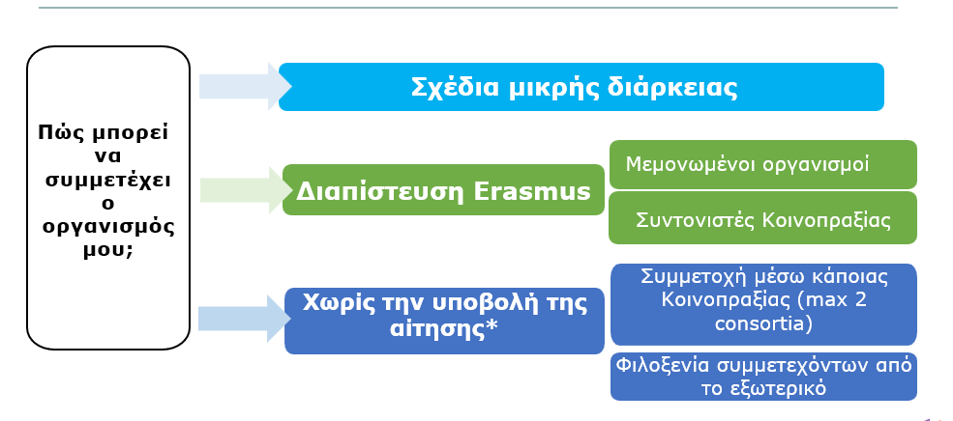
ΔΥΝΑΤΟΤΗΤΕΣ ΣΥΜΜΕΤΟΧΗΣ ΣΤΗ ΒΔ1
* Σημείωση: Στα πλαίσια μίας Πρόσκλησης, ανά Τομέα, ένας οργανισμός που υποβάλλει αίτηση είτε για σχέδιο μικρής διάρκειας είτε για διαπιστευμένο σχέδιο μπορεί επιπρόσθετα να συμμετάσχει σε άλλη 1 αίτηση ως μέλος Κοινοπραξίας. Οι υπόλοιποι οργανισμοί μπορούν να συμμετάσχουν σε μέχρι και 2 Κοινοπραξίες ως μέλη.

Slide 9
ΚΟΙΝΟΠΡΑΞΙΕΣ
Στην αίτηση θα πρέπει να δηλωθεί τουλάχιστον ένα μέλος της κοινοπραξίας εκτός του συντονιστή
Μέλος μιας κοινοπραξίας σε έναν Τομέα μπορεί να είναι οποιοσδήποτε οργανισμός θεωρείται επιλέξιμος για συμμετοχή σε εκείνον τον Τομέα της Δράσης ΚΑ1
Οι οργανισμοί που έχουν διαπιστευθεί ως συντονιστές κοινοπραξίας, μπορούν και συστήνεται να συμμετέχουν σε κινητικότητες για σκοπούς επιμόρφωσης προσωπικού/εκπαιδευομένων εξίσου με τα υπόλοιπα μέλη της Κοινοπραξίας και όχι να περιορίζονται στον συντονισμό
Τα μέλη μιας κοινοπραξίας:
πρέπει να προέρχονται από τη χώρα στην οποία ανήκει ο συντονιστής (διαπιστευμένος οργανισμός της κοινοπραξίας) - δεν είναι απαραίτητο να διαθέτουν Διαπίστευση Εrasmus
πρέπει να έχουν κοινό Erasmus Plan
Notes:
Όλοι οι οργανισμοί που λαμβάνουν μέρος έχουν ένα κοινό σκοπό για κάλυψη των αναγκών των οργανισμών που λαμβάνουν μέρος στη κοινοπραξία.
Μπορείτε να αλλάξετε τα μέλη της κοινοπραξίας σας εάν χρειαστεί.

Slide 10
ΠΟΙΟΙ ΟΡΓΑΝΙΣΜΟΙ ΜΠΟΡΟΥΝ ΝΑ ΣΥΜΜΕΤΕΧΟΥΝ
Οργανισμοί που έχουν διαπιστευθεί στα πλαίσια της Πρόσκλησης του 2020, 2021, 2022, 2023, 2024 σε έναν από τους ακόλουθους τομείς του Προγράμματος:
Επιλέξιμοι οργανισμοί που δεν έχουν διαπιστευθεί, αλλά συμμετέχουν ως μέλη σε κάποια κοινοπραξία.
ΣΧΟΛΙΚΗ ΕΚΠΑΙΔΕΥΣΗ: Αίτηση ΚΑ121 - SCH
ΕΠΑΓΓΕΛΜΑΤΙΚΗ ΕΚΠΑΙΔΕΥΣΗ & ΚΑΤΑΡΤΙΣΗ (ΕΕΚ): Αίτηση ΚΑ121 - VET
ΕΚΠΑΙΔΕΥΣΗ ΕΝΗΛΙΚΩΝκπαίδευση Ενηλίκων: Αίτηση ΚΑ121 – ADU

Slide 11
ΑΠΟΤΕΛΕΣΜΑΤΑ ΠΡΟΣΚΛΗΣΗΣ ΓΙΑ ΔΙΑΠΙΣΤΕΥΣΗ ERASMUS 2024

Slide 12
ΑΡΙΘΜΟΙ ΔΙΑΠΙΣΤΕΥΜΕΝΩΝ ΣΧΕΔΙΩΝ 2021-2024

Slide 13
2. ΒΑΣΙΚΑ ΧΑΡΑΚΤΗΡΙΣΤΙΚΑ ΣΧΕΔΙΩΝ ΚΑ121 ΠΛΗΡΟΦΟΡΙΕΣ ΓΙΑ ΚΑ121
ΒΔ1 – ΟΔΗΓΙΕΣ ΥΠΟΒΟΛΗΣ ΑΙΤΗΣΕΩΝ – ΚΑ121

Slide 14
ΒΑΣΙΚΑ ΧΑΡΑΚΤΗΡΙΣΤΙΚΑ ΔΙΑΠΙΣΤΕΥΜΕΝΩΝ ΣΧΕΔΙΩΝ
ΔΙΚΑΙΟΥΧΟΙ
Οργανισμοί που είναι κάτοχοι Διαπίστευσης (απέκτησαν τη Διαπίστευση, αφού απέδειξαν ότι είχαν 2 χρόνια δραστηριοποίησης στον τομέα)
ΔΙΑΡΚΕΙΑ
15 μήνες με δυνατότητα παράτασης σε 24 μήνες. Ημερομηνία Έναρξης Σχεδίων : 01/06/2025
ΣΥΜΜΕΤΕΧΟΝΤΕΣ
Δεν υπάρχει περιορισμός στον αριθμό συμμετεχόντων.
ΚΙΝΗΤΙΚΟΤΗΤΕΣ
Ευελιξία στον αριθμό, τύπο, διάρκεια και είδος κινητικοτήτων, εφόσον παραμένουν σχετικές με τους στόχους του Erasmus Plan. Απώτερος στόχος είναι η πλήρης απορρόφηση του κονδυλίου.
ΧΡΗΜΑΤΟΔΟΤΗΣΗ
Εξασφαλισμένη χρηματοδότηση μέχρι το 2027. Αίτηση κάθε χρόνο ή 2-3 χρόνια χωρίς αντίκτυπο.
ΚΟΙΝΟΠΡΑΞΙΕΣ
Δυνατότητα μετατροπής της μεμονωμένης διαπίστευσης σε διαπίστευση συντονιστή κοινοπραξίας
ΠΕΡΙΟΡΙΣΜΟΙ
Για κάθε τομέα δραστηριοποίησης → Μία αίτηση για Διαπιστευμένο Σχέδιο & Μέλος μίας Κοινοπραξίας

Slide 15

ΔΙΑΠΙΣΤΕΥΣΗ ERASMUS+
Η Διαπίστευση μπορεί να αφαιρεθεί από τον οργανισμό σε περίπτωση που:
ο οργανισμός πάψει να υφίσταται
έπειτα από απόφαση της ΕΥ (μη συμμόρφωση με τα Erasmus Quality Standards, αποτέλεσμα ελέγχων)
εάν ο οργανισμός δε ζητήσει χρηματοδότηση για 3 συνεχόμενα χρόνια
Notes:
Θα πρέπει να κάνετε τη διαδικασία εκ νέου και να την επαναλάβετε σε περίπτωση που σας αφαιρεθεί η διαπίστευση.

Slide 16
ΕΙΔΗ ΚΙΝΗΤΙΚΟΤΗΤΩΝ
ΕΞΕΡΧΟΜΕΝΕΣ
ΦΥΣΙΚΕΣ
ΦΥΣΙΚΕΣ
Ο δικαιούχος οργανισμός λειτουργεί
ως ΟΡΓΑΝΙΣΜΟΣ ΑΠΟΣΤΟΛΗΣ.
Πραγματοποιούνται με φυσική παρουσία των συμμετεχόντων
! Στην ελάχιστη και μέγιστη διάρκεια των δραστηριοτήτων,
όπως αυτή ορίζεται στον Οδηγό του Προγράμματος,
δεν συμπεριλαμβάνεται η διάρκεια του εικονικού κομματιού τους. Το εικονικό κομμάτι δεν έχει περιορισμό στη διάρκεια.
ΕΙΣΕΡΧΟΜΕΝΕΣ
ΜΕΙΚΤΕΣ
Ο δικαιούχος oργανισμός λειτουργεί
ως ΟΡΓΑΝΙΣΜΟΣ ΥΠΟΔΟΧΗΣ.
Συνδυασμός φυσικής και εικονικής (διαδικτυακής) κινητικότητας

Slide 17
ΕΞΕΡΧΟΜΕΝΕΣ ΕΠΙΛΕΞΙΜΕΣ ΔΡΑΣΤΗΡΙΟΤΗΤΕΣ - ΠΡΟΣΩΠΙΚΟΥ
ΔΡΑΣΤΗΡΙΟΤΗΤΕΣ
ΠΑΡΑΚΟΛΟΥΘΗΣΗ ΕΡΓΑΣΙΑΣ
2 – 60 ημέρες
ΕΡΓΑΣΙΕΣ ΔΙΔΑΣΚΑΛΙΑΣ Η’ ΚΑΤΑΡΤΙΣΗΣ
2 – 365 ημέρες
ΜΑΘΗΜΑΤΑ & ΚΑΤΑΡΤΙΣΗ
ΣΥΜΜΕΤΟΧΗ ΣΕ ΠΡΟΓΡΑΜΜΑΤΑ ΕΚΠΑΙΔΕΥΣΗΣ ΚΑΙ ΚΑΤΑΡΤΙΣΗΣ
2 – 10 ημέρες *
Διευκρινίσεις
Ο οργανισμός θα πρέπει να είναι σε θέση να αποδείξει τη σχέση του με το προσωπικό που συμμετέχει σε κινητικότητες (payroll/συμβόλαιο εργοδότησης κτλ.)
Οι δραστηριότητες μπορούν σε όλες τις περιπτώσεις να συνδυαστούν με επιπλέον διαδικτυακές δραστηριότητες (“blended activities”)
Η επιλογή των σεμιναρίων και των εκπαιδεύσεων είναι αποκλειστική ευθύνη του αιτητή. Εντούτοις, ειδικά σχεδιασμένα πρότυπα ποιότητας βοηθούν στην επιλογή κατάλληλων παρόχων.
Τα συνέδρια, οι εκθέσεις και οι διαλέξεις δεν θεωρούνται επιλέξιμες δραστηριότητες
Συστήνεται όπως αποφεύγονται οι ταυτόχρονες συμμετοχές σε σεμινάρια, εκτός σε δεόντως αιτιολογημένες περιπτώσεις (Για Σχολεία: οι ταυτόχρονες συμμετοχές σε δραστηριότητες ρυθμίζονται από τις Εγκυκλίους του ΥΠΑΝ)
ΕSEP Course Catalogue
Διάρκεια Φυσικής Δραστηριότητας
Notes:
Οι εξερχόμενες κινητικότητες που μπορείτε να υλοποιήσετε είναι διαφορετικές ανάλογα με το αν θα συμμετάσχει το προσωπικό ή οι εκπαιδευόμενοι σας.
Όσον αφορά το προσωπικό υπάρχουν οι εξής δραστηριότητες:
παρακολούθηση εργασίας (job shadowing), διάρκειας από 2 μέχρι 60 μέρες, ο συμμετέχοντας έχει τη δυνατότητα να παρακολουθήσει έναν ομότιμο του στο εξωτερικό εν ώρα εργασίας.
Εργασίες διδασκαλίας ή κατάρτισης, διάρκειας 2-365 ημέρες, ο συμμετέχοντας μπορεί να διδάξει ή να προσφέρει κατάρτιση σε εκπαιδευομένους σε έναν οργανισμό στο εξωτερικό
Συμμετοχή σε προγράμματα εκπαίδευσης και κατάρτισης, διάρκειας 2-30 ημέρες. Ο συμμετέχοντας μπορεί να παρακολουθήσει δομημένο πρόγραμμα εκπαίδευσης και κατάρτισης, με κατά το μέγιστο 10 ημέρες διδάκτρων ανά συμμετέχοντα.
Όσον αφορά τα σεμινάρια θα πρέπει να έχετε υπόψη σας ότι:
Θα πρέπει να προσφέρονται από ειδικευμένους επαγγελματίες και να βασίζονται σε προκαθορισμένο πρόγραμμα μάθησης με μαθησιακά αποτελέσματα.
Η κατάρτιση πρέπει να περιλαμβάνει συμμετέχοντες από τουλάχιστον δύο διαφορετικές χώρες και να επιτρέπει στους συμμετέχοντες να αλληλεπιδρούν μεταξύ τους
Πλήρως παθητικές δραστηριότητες, όπως η ακρόαση διαλέξεων, ομιλιών ή μαζικών διασκέψεων, δεν υποστηρίζονται.
Επίσης, είναι σημαντικό να έχετε υπόψη σας ότι όλοι οι πάροχοι προγραμμάτων σπουδών είναι εντελώς ανεξάρτητοι από το πρόγραμμα Erasmus+ και ενεργούν ως πάροχοι υπηρεσιών σε μια ελεύθερη αγορά. Ως εκ τούτου, η επιλογή των σεμιναρίων αποτελεί αποκλειστική ευθύνη του δικαιούχου οργανισμού, ενώ υπάρχουν συγκεκριμένα πρότυπα ποιότητας που μπορούν να σας υποστηρίξουν στην επιλογή σας. Τα πρότυπα είναι αναρτημένα εδώ και στο τέλος της παρουσίασής μας.
Συστήνεται όπως αποφεύγονται οι ταυτόχρονες συμμετοχές σε σεμινάρια εκτός σε δεόντως αιτιολογημένες περιπτώσεις. Απώτερος στόχος είναι τα άτομα που συμμετέχουν να λειτουργούν ως πολλαπλασιαστές της γνώσης.
Τέλος, πάνω στη διαφάνεια βλέπετε ότι υπάρχει σύνδεσμος για Κατάλογο Σεμιναρίων από την πλατφόρμα European School Education Platform, όπου μπορείτε να βρείτε σεμινάρια που προσφέρονται και μπορεί να σας ενδιαφέρουν. Προσοχή θα πρέπει να επιλέξετε τα onsite courses γιατί υπάρχουν και οnline courses.

Slide 18

ΕΞΕΡΧΟΜΕΝΕΣ ΕΠΙΛΕΞΙΜΕΣ ΔΡΑΣΤΗΡΙΟΤΗΤΕΣ - ΠΡΟΣΩΠΙΚΟΥ
Διευκρινίσεις 2025
Τομείς SCH & VET
Η συνολική επιχορήγηση για την κατηγορία «Courses & training» περιορίζεται στο 50% κατ’ ανώτατο όριο της επιχορήγησης του σχεδίου Κατ’ εξαίρεση, για σχέδια με συνολική επιχορήγηση έως 40 000 EUR, το όριο αυτό θα οριστεί σε 20 000 EUR.
Τομείς SCH, VET, ADU
Έως τρία άτομα κατ’ ανώτατο όριο από τον ίδιο οργανισμό αποστολής και δέκα άτομα κατ’ ανώτατο όριο από την ίδια κοινοπραξία κινητικότητας μπορούν να λάβουν χρηματοδότηση για να παρακολουθήσουν από κοινού το ίδιο μάθημα.
Κάθε άτομο μπορεί να συμμετάσχει σε ένα μόνο μάθημα ανά Σχέδιο.
Notes:
Δηλαδή : για σχέδια με συνολική επιχορήγηση μέχρι και 20 000 Ευρώ μπορούν να χρησιμοποιηθούν όλα τα χρήματα για courses & training. Για Σχέδια με συνολική επιχορήγηση μεταξύ 20 001 Ευρώ και 40 000 μπορούν να χρησιμοποιηθούν μέχρι 20 000. Για σχέδια με συνολική επιχορήγηση 40,001 ευρώ και πάνω, το ανώτατο όριο επιχορήγησης για τη συγκεκριμένη κατηγορία περιορίζεται στο μισό της συνολικής επιχορήγησης του σχεδίου.
Αυτό αφορά ωστόσο, μόνο τους τομείς της σχολικής εκπαίδευσης και επαγγελματικής εκπαίδευσης, όχι τον τομέα της εκπαίδευσης ενηλίκων- τουλάχιστον σε αυτή τη πρόσκληση.
Όσον αφορά όλους τους τομείς εκπαίδευσης, σχετικά με τη κατηγορία courses and training, μπορούν να λάβουν επιχορήγηση σε ένα σχέδιο έως τρία άτομα από τον ίδιο οργανισμό και δέκα άτομα από την ίδια κοινοπραξία, για να παρακολουθήσουν από κοινού το ίδιο μάθημα.
Είναι πολύ σημαντικό να έχετε υπόψη πως, κάθε άτομο μπορεί να συμμετάσχει σε ένα μόνο μάθημα ανα σχέδιο.
Άρα εάν ένα σχέδιο μέχρι 20,000 ευρώ αποφασίσει να δαπανήσει όλο το ποσό σε κινητικότητες courses and training, τότε, θα πρέπει να παρακολουθήσουν μαθήματα διαφορετικά άτομα του οργανισμού και σε ένα course, μπορούν να το παρακολουθήσουν μέχρι 3 άτομα.

Slide 19

ΕΠΙΛΕΞΙΜΕΣ ΔΡΑΣΤΗΡΙΟΤΗΤΕΣ ΚΙΝΗΤΙΚΟΤΗΤΑΣ ΕΚΠΑΙΔΕΥΟΜΕΝΩΝ
 | Δραστηριότητα | Σχολική Εκπαίδευση | Εκπαίδευση Ενηλίκων | ΕΕΚ
Εξερχόμενες Κινητικότητες | Συμμετοχή σε διαγωνισμούς δεξιοτήτων | - | - | 1 – 10 ημέρες*
 | Συμμετοχή σε ομαδική κινητικότητα εκπαιδευομένων | 2 – 30 ημέρες* | 2 – 30 ημέρες* | 2 – 30 ημέρες*
 | Συμμετοχή σε σύντομης διάρκειας κινητικότητες | 10 – 29 ημέρες* | 2 – 29 ημέρες* | 10 - 89 ημέρες**
 | Συμμετοχή σε μεγάλης διάρκειας κινητικότητες | 30 – 365 ημέρες* | 30 – 365 ημέρες* | 90 – 365 ημέρες** (ErasmusPro)
ΕΕΚ: οι κινητικότητες σύντομης/μεγάλης διάρκειας πραγματοποιούνται σε παρόχους ΕΕΚ, επιχειρήσεις ή άλλους οργανισμούς ενεργούς στον πεδίο της ΕΕΚ/της αγοράς εργασίας. Οι ομαδικές κινητικότητες πραγματοποιούνται σε παρόχους ΕΕΚ, αλλά συχνά περιλαμβάνουν και κατάρτιση στο χώρο εργασίας με τη μορφή τοποθέτησης σε μία επιχείρηση
*Διάρκεια φυσικής κινητικότητας. Οι δραστηριότητες μπορούν σε όλες τις περιπτώσεις να συνδυαστούν με επιπλέον διαδικτυακές δραστηριότητες (“blended activities”)
** Για άτομα με λιγότερες ευκαιρίες η ελάχιστη διάρκεια της κινητικότητας μπορεί να είναι 2 ημέρες

Slide 20

ΠΡΟΠΑΡΑΣΚΕΥΑΣΤΙΚΕΣ ΕΠΙΣΚΕΨΕΙΣ
Σύντομες επισκέψεις (1-2 μέρες) σε έναν υποψήφιο οργανισμό υποδοχής
Μέχρι 3 άτομα ανά επίσκεψη και μέχρι 1 επίσκεψη ανά οργανισμό
Για διασφάλιση της ποιότητας των επερχόμενων κινητικοτήτων ή τη διευκόλυνση νέας συνεργασίας με κάποιον οργανισμό υποδοχής
Αξιοποιούνται συνήθως πριν από κινητικότητες ατόμων με λιγότερες ευκαιρίες και μακράς διάρκειας κινητικότητες
ΠΟΙΟΙ ΣΥΜΜΕΤΕΧΟΥΝ:
Μέλη του προσωπικού
Άτομα με λιγότερες ευκαιρίες που θα συμμετάσχουν στην κινητικότητα που θα συνδεθεί με τον εν λόγω οργανισμό φιλοξενίας
Εκπαιδευόμενοι σε μεγάλης διάρκειας κινητικότητες που θα πραγματοποιηθούν στον εν λόγω οργανισμό φιλοξενίας
Δεν αποτελεί ανεξάρτητη δραστηριότητα αλλά λειτουργεί υποστηρικτικά

Slide 21
ΕΙΣΕΡΧΟΜΕΝΕΣ ΕΠΙΛΕΞΙΜΕΣ ΔΡΑΣΤΗΡΙΟΤΗΤΕΣ
ΕΙΣΕΡΧΟΜΕΝΕΣ ΚΙΝΗΤΙΚΟΤΗΤΕΣ
Ο εγκεκριμένος οργανισμός λειτουργεί ως ΟΡΓΑΝΙΣΜΟΣ ΥΠΟΔΟΧΗΣ.
ΟΜΑΔΙΚΗ ΚΙΝΗΤΙΚΟΤΗΤΑ
2 – 30 μέρες
1. ΠΡΟΣΚΕΚΛΗΜΕΝΟΙ ΕΜΠΕΙΡΟΓΝΩΜΟΝΕΣ
(Εκπαιδευτές, Εκπαιδευτικοί, Εμπειρογνώμονες σε θέματα χάραξης πολιτικής ή άλλοι εξειδικευμένοι επαγγελματίες από το εξωτερικό για βελτίωση της εκπαίδευσης στον ΟΥ -> ΔΙΚΑΙΟΥΧΟΣ ΟΡΓΑΝΙΣΜΟΣ)
2 – 60 ημέρες
2. ΥΠΟΔΟΧΗ ΕΚΠΑΙΔΕΥΤΙΚΩΝ ΚΑΙ ΕΚΠΑΙΔΕΥΤΩΝ ΓΙΑ ΣΚΟΠΟΥΣ ΚΑΤΑΡΤΙΣΗΣ
(Συμμετέχοντες εγγεγραμμένοι σε Προγράμματα σπουδών που οδηγούν σε καριέρα εκπαιδευτικού ή εκπαιδευτή ή προσφάτως απόφοιτοι τέτοιων Προγραμμάτων)
10 – 365 ημέρες
! Προβλέπονται οργανωτικά έξοδα για τον δικαιούχο οργανισμό.
Διαμονή και διατροφή καλύπτονται από τον οργανισμό αποστολής.
ΒΡΑΧΥΧΡΟΝΙΑ ΚΙΝΗΤΙΚΟΤΗΤΑ
2 – 29 μέρες
ΜΑΚΡΟΧΡΟΝΙΑ ΚΙΝΗΤΙΚΟΤΗΤΑ
30 – 365 μέρες

Slide 22

ΕΞΕΥΡΕΣΗ ΟΡΓΑΝΙΣΜΩΝ ΥΠΟΔΟΧΗΣ
Εξεύρεση Οργανισμών Υποδοχής
Εξειδικευμένες πλατφόρμες ανά τομέα (European School Education Platform, EPALE)
eTwinning:www.etwinning.net ή επικοινωνήστε με την ομάδα μας eTwinning https://idep.org.cy/etwinning/
Erasmus+ Projects Results Platform
Προσωπικές επαφές από προηγούμενες συμμετοχές στο Πρόγραμμα
Ιδιωτικές πρωτοβουλίες
! Οι Supporting Organizations ΔΕΝ είναι Οργανισμοί Υποδοχής (Δεν υπογράφουν έντυπα του Προγράμματος)

Slide 23
ΥΠΟΣΤΗΡΙΚΤΙΚΑ ΕΓΓΡΑΦΑ
SUPPORTING ORGANISATIONS (1)
ΥΠΟΣΤΗΡΙΚΤΙΚΑ ΕΓΓΡΑΦΑ
Στην παρούσα Προγραμματική περίοδο, δεν επιτρέπεται η αγορά υπηρεσιών από τρίτους οργανισμούς για βασικά κομμάτια υλοποίησης των Σχεδίων.
Guidance for working with supporting organisations 2021-2027
Τα πιο κάτω είναι ευθύνη του δικαιούχου οργανισμού:
Η επικοινωνία με τους οργανισμούς υποδοχής για το περιεχόμενο της κατάρτισης
Η διευθέτηση του προγράμματος εκπαίδευσης/κατάρτισης
Η συμπλήρωση/υπογραφή συμφωνιών και learning agreements
Η διαχείριση του κονδυλίου
Η αξιολόγηση των κινητικοτήτων
Η αξιολόγηση των μαθησιακών αποτελεσμάτων της κινητικότητας
Η επικοινωνία και η υποβολή εκθέσεων προς την Εθνική Υπηρεσία
Η διάδοση των αποτελεσμάτων

Slide 24
ΥΠΟΣΤΗΡΙΚΤΙΚΑ ΕΓΓΡΑΦΑ
SUPPORTING ORGANISATIONS (2)
ΥΠΟΣΤΗΡΙΚΤΙΚΑ ΕΓΓΡΑΦΑ
Τα πιο κάτω είναι υπηρεσίες που μπορούν να παρέχουν οι οργανισμοί υποστήριξης:
Διευθέτηση αεροπορικών εισιτηρίων/ξενοδοχείων/visas/ασφαλειών
Εξεύρεση οργανισμών υποδοχής (όταν αυτό δεν είναι εφικτό από τον ίδιο τον οργανισμό)
  Σε όλες τις περιπτώσεις θα πρέπει να υπάρχουν υπογεγραμμένες συμφωνίες με τoυς suppοrting organisations, στις οποίες θα αναγράφονται:
  τα καθήκοντα προς εκτέλεση
  μηχανισμοί ελέγχου της ποιότητας
  συνέπειες σε περίπτωση πλημμελούς εκτέλεσης ή μη εκτέλεσης
  μηχανισμοί ευελιξίας σε περίπτωση ακύρωσης ή αλλαγής προγραμματισμού για την παροχή υπηρεσιών που έχουν συμφωνηθεί
  Σε περίπτωση που προβλέπεται αμοιβή, αυτή θα πρέπει να αναγράφεται στη συμφωνία
  ! Ο δικαιούχος οργανισμός παραμένει υπεύθυνος για τα αποτελέσματα
  και την ποιότητα των υλοποιούμενων δραστηριοτήτων.

Slide 25
3. ΧΡΗΜΑΤΟΔΟΤΗΣΗ
ΒΔ1 – ΟΔΗΓΙΕΣ ΥΠΟΒΟΛΗΣ ΑΙΤΗΣΕΩΝ – ΚΑ121

Slide 26

ΧΡΗΜΑΤΟΔΟΤΗΣΗ (1)
ΑΡΧΗ ΣΥΓΧΡΗΜΑΤΟΔΟΤΗΣΗΣ
Το ποσό της χρηματοδότησης ενδέχεται
να μην καλύπτει το 100%
των πραγματικών εξόδων του σχεδίου.
ΚΑΤΗΓΟΡΙΕΣ ΚΟΝΔΥΛΙΩΝ
Βάσει μοναδιαίου κόστους
(unit costs)
Βάσει πραγματικών εξόδων
(real costs)
Προκαθορισμένο ποσό, ανάλογα με τη δραστηριότητα, τον συμμετέχοντα, τη διάρκεια και άλλους παράγοντες
Ποσοστό επί των
πραγματικών εξόδων

Slide 27
ΧΡΗΜΑΤΟΔΟΤΗΣΗ (2)
Βάσει μοναδιαίου κόστους
Βάσει πραγματικών εξόδων
  Οργανωτικά έξοδα
  Ταξιδιωτικά έξοδα
  Έξοδα ατομικής στήριξης (διαβίωσης)
  Γλωσσική στήριξη
  Δίδακτρα σεμιναρίων
  Προπαρασκευαστικές επισκέψεις
  Στήριξη οργανισμού για συμμετέχοντες με λιγότερες ευκαιρίες
  Στήριξη συμμετεχόντων με λιγότερες ευκαιρίες & των συνοδών τους: 100% των επιλέξιμων δαπανών
  Έκτακτες δαπάνες:
  Δαπάνες οικονομικής εγγύησης: 80 % των επιλέξιμων δαπανών
  Υψηλές δαπάνες μετακίνησης: 80 % των επιλέξιμων δαπανών
  Θεώρηση (visa) και σχετικές δαπάνες, άδειες παραμονής, εμβολιασμοί, ιατρικές βεβαιώσεις: 100 % των επιλέξιμων δαπανών

Slide 28
ΧΡΗΜΑΤΟΔΟΤΗΣΗ (3)
ΟΡΓΑΝΩΤΙΚΑ ΕΞΟΔΑ
Έξοδα που συνδέονται με την προετοιμασία/υλοποίηση/προώθηση των κινητικοτήτων και του σχεδίου, και δεν καλύπτονται από άλλη κατηγορία εξόδων.
Το κονδύλι καθορίζεται βάσει του τύπου δραστηριότητας και του συμμετέχοντα.
ΓΙΑ ΕΚΠΑΙΔΕΥΟΜΕΝΟΥΣ ΣΕ ΔΙΑΓΩΝΙΣΜΟΥΣ ΔΕΞΙΟΤΗΤΩΝ (ΜΟΝΟ ΕΕΚ)
ΓΙΑ ΠΡΟΣΩΠΙΚΟ ΣΕ COURSES AND TRAINING
ΓΙΑ ΠΡΟΣΚΕΚΛΗΜΕΝΟΥΣ ΕΜΠΕΙΡΟΓΝΩΜΟΝΕΣ
ΓΙΑ ΥΠΟΔΟΧΗ ΕΚΠΑΙΔΕΥΤΙΚΩΝ ΚΑΙ ΕΚΠΑΙΔΕΥΤΩΝ
ΓΙΑ ΣΥΜΜΕΤΟΧΗ ΣΕ ΟΜΑΔΙΚΗ ΚΙΝΗΤΙΚΟΤΗΤΑ
100 ΕΥΡΩ
ανά συμμετέχοντα
ΓΙΑ ΕΚΠΑΙΔΕΥΟΜΕΝΟΥΣ ΣΕ ΑΤΟΜΙΚΗ ΚΙΝΗΤΙΚΟΤΗΤΑ ΜΙΚΡΗΣ ΔΙΑΡΚΕΙΑΣ
ΓΙΑ ΠΡΟΣΩΠΙΚΟ ΣΕ ΠΑΡΑΚΟΛΟΥΘΗΣΗ ΕΡΓΑΣΙΑΣ ΚΑΙ ΑΣΚΗΣΗ ΚΑΘΗΚΟΝΤΩΝ ΔΙΔΑΣΚΑΛΙΑΣ/ΕΡΓΑΣΙΕΣ ΚΑΤΑΡΤΙΣΗΣ
350 ΕΥΡΩ
ανά συμμετέχοντα
*200 ΕΥΡΩ από τον 101 συμ.
ΓΙΑ ΕΚΠΑΙΔΕΥΟΜΕΝΟΥΣ ΣΕ ΑΤΟΜΙΚΗ ΜΑΚΡΟΧΡΟΝΙΑ ΚΙΝΗΤΙΚΟΤΗΤΑ
ΓΙΑ ΑΤΟΜΙΚΗ ΚΙΝΗΤΙΚΟΤΗΤΑ ΣΕ ΤΡΙΤΗ ΧΩΡΑ ΜΗ ΣΥΝΔΕΔΕΜΕΝΗ ΜΕ ΤΟ ΠΡΟΓΡΑΜΜΑ (ΕΕΚ)
500 ΕΥΡΩ
ανά συμμετέχοντα
! Συνοδοί και συμμετέχοντες σε προπαρασκευαστικές επισκέψεις δεν υπολογίζονται για οργανωτικά έξοδα

Slide 29
ΧΡΗΜΑΤΟΔΟΤΗΣΗ (4)
ΤΑΞΙΔΙΩΤΙΚΑ ΕΞΟΔΑ
Καλύπτουν το κόστος του ταξιδιού μετ’ επιστροφής συμμετεχόντων και συνοδών στις κινητικότητες (ένα ποσό για ολόκληρο το ταξίδι). Οι τιμές είναι οι ίδιες για προσωπικό και για εκπαιδευόμενους.
10-99 ΧΛΜ
28 ΕΥΡΩ
Η απόσταση υπολογίζεται από τον οργανισμό αποστολής προς τον οργανισμό υποδοχής μέσω του Distance Calculator
100 – 499 ΧΛΜ
211 ΕΥΡΩ
500 – 1999 ΧΛΜ
309 ΕΥΡΩ
2000 – 2999 ΧΛΜ
395 ΕΥΡΩ
3000 – 3999 ΧΛΜ
580 ΕΥΡΩ
4000 – 7999 ΧΛΜ
1188 ΕΥΡΩ
≤ 8000 ΧΛΜ
1735ΕΥΡΩ

Slide 30
ΧΡΗΜΑΤΟΔΟΤΗΣΗ (5)
ΕΞΟΔΑ
ΑΤΟΜΙΚΗΣ ΥΠΟΣΤΗΡΙΞΗΣ / ΔΙΑΒΙΩΣΗΣ
Διάρκεια κινητικότητας + 2 μέρες ταξιδιού (προαιρετικά)
Οι επιλέξιμες χώρες υποδοχής χωρίζονται σε 3 κατηγορίες.
Ποσό βάσει κατηγορίας, ανά μέρα και ανά συμμετέχοντα.
Μετά τη 15η μέρα, ο συμμετέχων λαμβάνει το 70% του ημερήσιου ποσού που αναγράφεται πιο κάτω
Ημερήσιο ποσό για εκπαιδευομένους
VET&ADU
Ημερήσιο ποσό για μαθητές
SCH
Ημερήσιο ποσό για προσωπικό / συνοδό
ΟΜΑΔΑ 1:
Αυστρία, Βέλγιο, Γαλλία, Δανία, Φινλανδία, Γερμανία, Ισλανδία, Ιρλανδία, Ιταλία, Λιχτενστάιν, Λουξεμβούργο, Ολλανδία, Νορβηγία, Σουηδία
191 ΕΥΡΩ
127 ΕΥΡΩ
85 ΕΥΡΩ
ΟΜΑΔΑ 2:
Κύπρος, Τσεχία, Εσθονία, Ελλάδα, Λετονία, Μάλτα, Πορτογαλία, Σλοβακία, Σλοβενία, Ισπανία
169 ΕΥΡΩ
110 ΕΥΡΩ
74 ΕΥΡΩ
ΟΜΑΔΑ 3:
  Βουλγαρία, Κροατία, Ουγγαρία, Λιθουανία, Πολωνία, Ρουμανία, Σερβία, Βόρεια Μακεδονία, Τουρκία
148 ΕΥΡΩ
93 ΕΥΡΩ
64 ΕΥΡΩ
Notes:
Σε περίπτωσεις όπου ο συμμετέχοντας επιθυμεί να παραμείνει στη χώρα φιλοξενίας περισσότερες ημέρες από τις ημέρες της κινητικότητας (για προσωπικούς λόγους πχ) τότε δεν μπορεί το πρόγραμμα να καλύψει τις επιπλέον ημέρες διαμονής του αλλά πραγματοποιείται με δικά του προσωπικά έξοδα. Εντούτοις, κάτι τέτοιο δεν ενθαρρύνεται σε γενικές γραμμές, αφού οι κινητικότητες που πραγματοποιούνται στα πλαίσια του Προγράμματος αποσκοπούν σε επιμόρφωση

Slide 31
ΧΡΗΜΑΤΟΔΟΤΗΣΗ (6)
ΓΛΩΣΣΙΚΗ ΥΠΟΣΤΗΡΙΞΗ
Για εκμάθηση γλώσσας για κινητικότητες προσωπικού σε σκιώδη εργασία, σε άσκηση καθηκόντων διδασκαλίας ή μαθητών σε βραχυχρόνια ή μακροχρόνια κινητικότητα και εάν η γλώσσα ή το απαιτούμενο επίπεδο της δεν υπάρχουν στο OLS ή εάν ο συμμετέχοντας είναι άτομο με λιγότερες ευκαιρίες
150 ΕΥΡΩ ανά συμμετέχοντα
+150 ΕΥΡΩ ανά συμμετέχοντα σε μακροχρόνια κινητικότητα
ΔΙΔΑΚΤΡΑ ΣΕΜΙΝΑΡΙΩΝ
Για εκπαιδεύσεις και προγράμματα κατάρτισης
80 ΕΥΡΩ ανά συμμετέχοντα (με μέγιστο αριθμό 10 μέρες)
Μέγιστο ποσό 800 ΕΥΡΩ, ανά συμμετέχοντα, ανά σχέδιο
ΠΡΟΠΑΡΑΣΚΕΥΑΣΤΙΚΕΣ ΕΠΙΣΚΕΨΕΙΣ
Ταξιδιωτικά έξοδα και έξοδα διαβίωσης για όλη τη διάρκεια της επίσκεψης
680 ΕΥΡΩ ανά συμμετέχοντα
ΣΤΗΡΙΞΗ ΟΡΓΑΝΙΣΜΟΥ ΓΙΑ ΣΥΜΜΕΤΕΧΟΝΤΕΣ ΜΕ ΛΙΓΟΤΕΡΕΣ ΕΥΚΑΙΡΙΕΣ
125 ΕΥΡΩ ανά συμμετέχοντα που ανήκει στην κατηγορία ατόμων με λιγότερες ευκαιρίες (προσωπικό και εκπαιδευόμενοι/ μαθητές)
Notes:
Στη περίπτωση συμμετοχής ατόμων με λιγότερες ευκαιρίες, ο οργανισμός λαμβάνει στη βάση μοναδιαίου κόστους, το ποσό των 125 ευρώ για κάθε συμμετέχοντα. Το Inclusion support for organisations αφορά τη στήριξη των οργανισμών για την οργάνωση και προετοιμασία των κινητικοτήτων συμμετεχόντων που εμπίπτουν στη κατηγορία fewer opportunities. Είναι επιπλέον υποστήριξη ουσιαστικά για τον οργανισμό, στη βάση μοναδιαίου κόστους, για άτομα με λιγότερες ευκαιρίες- με τη λογική των οργανωτικών. Δίνονται επιπλέον 125 ευρώ για κάθε συμμετέχοντα στον οργανισμό (πέραν των οργανωτικών) για στήριξη οποιασδήποτε ανάγκης προκύψει για την οργάνωση της κινητικότητας τους.

Slide 32

ΧΡΗΜΑΤΟΔΟΤΗΣΗ (7)
ΒΑΣΕΙ ΠΡΑΓΜΑΤΙΚΩΝ ΕΞΟΔΩΝ, βάσει αποδείξεων:
ΣΤΗΡΙΞΗ ΣΥΜΜΕΤΕΧΟΝΤΩΝ ΜΕ ΛΙΓΟΤΕΡΕΣ ΕΥΚΑΙΡΙΕΣ
100% κάλυψη των επιπλέον εξόδων που ενδέχεται να προκύψουν για τον συμμετέχοντα με λιγότερες ευκαιρίες και τον συνοδό του, που δεν καλύπτονται από τα τυπικά ταξιδιωτικά έξοδα και/ή έξοδα διαβίωσης
Στρατηγική του ΙΔΕΠ Διά Βίου Μάθησης για την ένταξη και την πολυμορφία στο πλαίσιο του Erasmus+
ΕΚΤΑΚΤΕΣ ΔΑΠΑΝΕΣ
80% των πραγματικών εξόδων
Για ακριβά ταξίδια (για το προσωπικό, εκπαιδευόμενους και συνοδούς), όταν η μοναδιαία χρηματοδότηση για ταξιδιωτικά, δεν καλύπτει τουλάχιστον το 70% του πραγματικού κόστους → Αντικαθιστά τη μοναδιαία επιχορήγηση, δεν την συμπληρώνει
100% των πραγματικών εξόδων
για θεωρήσεις εισόδου, άδεια διαμονής, εμβολιασμούς
Notes:
Η χρηματοδότηση βάσει των πραγματικών εξόδων με τη προσκόμιση αποδείξεων δηλαδή κατά την υποβολή της τελικής σας έκθεσης, αφορά τη στήριξη συμμετεχόντων με λιγότερες ευκαιρίες. Πρόκειται για επιπλέον έξοδα που μπορεί να προκύψουν κατά τη διάρκεια της κινητικότητας, που δεν καλύπτονται από τις κατηγορίες ταξιδίου και ατομικής υποστήριξης. Υπάρχει κάλυψη 100% και μπορεί να αφορούν για παράδειγμα : πχ για ενοικίαση ειδικά διαμορφωμένου και εξοπλισμένου αυτοκινήτου, ή δωματίου ή κάλυψη ιατρικών εξόδων, ιατροφαρμακευτική περίθαλψη κλπ. Γι αυτά πρέπει να κρατάτε αποδείξεις οι οποίες θα υποβληθούν (στο ΒΜ) με την τελική έκθεση και θα πληρωθούν στο τέλος του σχεδίου.
Θα ήθελα να σημειώσω εδώ πως, υπάρχει η δυνατότητα να ζητήσετε ένα εκτιμώμενο ποσό στήριξης συμμετεχόντων από την αρχή της αίτησης σας και η ΕΥ να το εγκρίνει εάν γνωρίζεται εκ των προτέρων την ανάγκη αυτή. Ωστόσο, εάν προκύψει αυτή η ανάγκη κατά τη διάρκεια υλοποίησης του σχεδίου μπορείτε να αιτηθείτε αλλά θα πρέπει να αιτήστε γραπτώς την ΕΥ με το ποσό που θα χρειαστείτε πριν από τη πραγματοποίηση της κινητικότητας προκειμένου να μπορεί η ΕΥ να εξετάσει το αίτημα σας και στη συνέχεια να το εγκρίνει. Είναι πολύ σημαντικό να το έχετε υπόψη σας προκειμένου να γνωρίζει η ΕΥ το ποσό που θα χρειαστείτε αλλά και επίσης να μπορεί να σας το παραχωρήσει πριν τη κινητικότητα εάν αυτό καταστεί αναγκαίο για τη στήριξη ατόμων με λιγότερες ευκαιρίες.
Σε αυτό το σημείο είναι πολύ σημαντικό να αναφέρουμε για τη στήριξη συμμετεχόντων με λιγότερες ευκαιρίες πως το ΙΔΕΠ Δια Βίου Μάθησης έχει δημιουργήσει τη δική του στρατηγική για την ένταξη και πολυμορφία κάτω από τα πλαίσια του προγράμματος, όπου αναλύονται τα είδη των ατόμων με λιγότερες ευκαιρίες, ο ορισμός τους δηλαδή, μπορείτε να βρείτε το σχετικό σύνδεσμο σε αυτή τη διαφάνεια καθώς και στην ιστοσελίδα του ΙΔΕΠ. Μπαίνοντας σε αυτό το σύνδεσμο θα μπορείτε να βρείτε, όχι μόνο τον ορισμό αλλά και τα έντυπα που θα πρέπει να διατηρήσετε στο αρχείο του οργανισμού που να αποδεικνύουν πως τα άτομα αυτά όντως εμπίπτουν κάτω από τη κατηγορία των ατόμων με λιγότερες ευκαιρίες.
Επίσης, βάσει πραγματικών εξόδων δίδεται το 80% για ακριβά ταξίδια για το προσωπικό τους εκπαιδευομένους και τους συνοδούς τους όταν η χρηματοδότηση για τα ταξιδιωτικά ταξίδια (που δίνεται στη βάση μοναδιαίου κόστους) δεν καλύπτει τουλάχιστον το 70% του πραγματικού κόστους.
Και επίσης καλύπτεται 100% των πραγματικών εξόδων, για άδειες παραμονής, θεωρήσεις εσόδου, εμβολιασμόύς, ιατρικές βεβαιώσεις κλπ.

Slide 33

ΥΠΟΣΤΗΡΙΚΤΙΚΑ ΕΓΓΡΑΦΑ
ΓΛΩΣΣΙΚΗ ΥΠΟΣΤΗΡΙΞΗ - OLS
ΥΠΟΣΤΗΡΙΚΤΙΚΑ ΕΓΓΡΑΦΑ
Αποτελεί εργαλείο του Προγράμματος για την εκμάθηση γλωσσών στις οποίες πραγματοποιούνται οι εκπαιδεύσεις
Η πρόσβαση γίνεται μέσω του ΕU Academy
Aπαιτείται EU Login Account
Δυνατότητα Αξιολόγησης πριν την παρακολούθηση κάποιου μαθήματος που προσφέρεται στην Πλατφόρμα
Helpdesk

Slide 34

ΥΠΟΣΤΗΡΙΚΤΙΚΑ ΕΓΓΡΑΦΑ
ΥΠΟΣΤΗΡΙΚΤΙΚΑ ΕΓΓΡΑΦΑ
ΚΑΤΑΛΗΚΤΙΚΗ ΗΜΕΡΟΜΗΝΙΑ ΥΠΟΒΟΛΗΣ ΑΙΤΗΣΗΣ
19 ΦΕΒΡΟΥΑΡΙΟΥ 2025
13:00 ΩΡΑ ΚΥΠΡΟΥ
Ημερομηνία Έναρξης Σχεδίων:
1^{η} Ιουνίου 2025

Slide 35
4. ΤΑ ΜΕΡΗ ΤΗΣ ΑΙΤΗΣΗΣ
Συμπλήρωση Πεδίων & Προϋπολογισμός
ΒΔ1 – ΟΔΗΓΙΕΣ ΥΠΟΒΟΛΗΣ ΑΙΤΗΣΕΩΝ – ΚΑ121

Slide 36

ΥΠΟΣΤΗΡΙΚΤΙΚΑ ΕΓΓΡΑΦΑ
ΒΑΣΙΚΕΣ ΠΛΗΡΟΦΟΡΙΕΣ ΓΙΑ ΤΗΝ ΑΙΤΗΣΗ
ΥΠΟΣΤΗΡΙΚΤΙΚΑ ΕΓΓΡΑΦΑ
H αίτηση είναι διαθέσιμη μόνο στην αγγλική γλώσσα.
Συμπλήρωση της αίτησης στην Ελληνική ή Αγγλική γλώσσα
Η αίτηση γίνεται saved αυτόματα
Τα πεδία που είναι γκρίζα συμπληρώνονται αυτόματα
Τα πεδία με αστερίσκο είναι υποχρεωτικό να συμπληρωθούν και κοκκινίζουν αν δεν έχουν συμπληρωθεί
Συγκεκριμένα πεδία της αίτησης έχουν περιορισμό χαρακτήρων
Η αίτηση συχνά περιλαμβάνει διάφορες ειδοποιήσεις

Slide 37
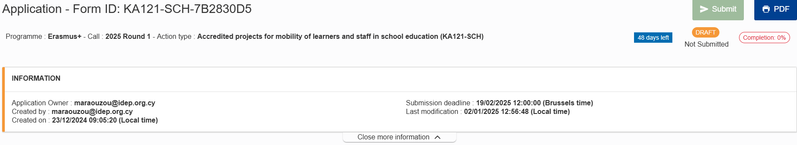
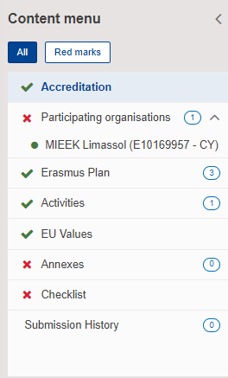

ΥΠΟΣΤΗΡΙΚΤΙΚΑ ΕΓΓΡΑΦΑ
ΑΙΤΗΣΗ KA121
ΥΠΟΣΤΗΡΙΚΤΙΚΑ ΕΓΓΡΑΦΑ
Αριθμός αίτησης, Application – Form ID → Παράγεται αυτόματα από το σύστημα
Side Menu: Εμφανίζει όλα τα πεδία της αίτησης
- To εικονίδιο περιγράφει τι απαιτείται στο κάθε πεδίο
Με εμφανίζονται όσα είναι συμπληρωμένα
Με εμφανίζονται τα πεδία στα οποία υπάρχουν εκκρεμότητες και αποτρέπουν την υποβολή της αίτησης

Slide 38
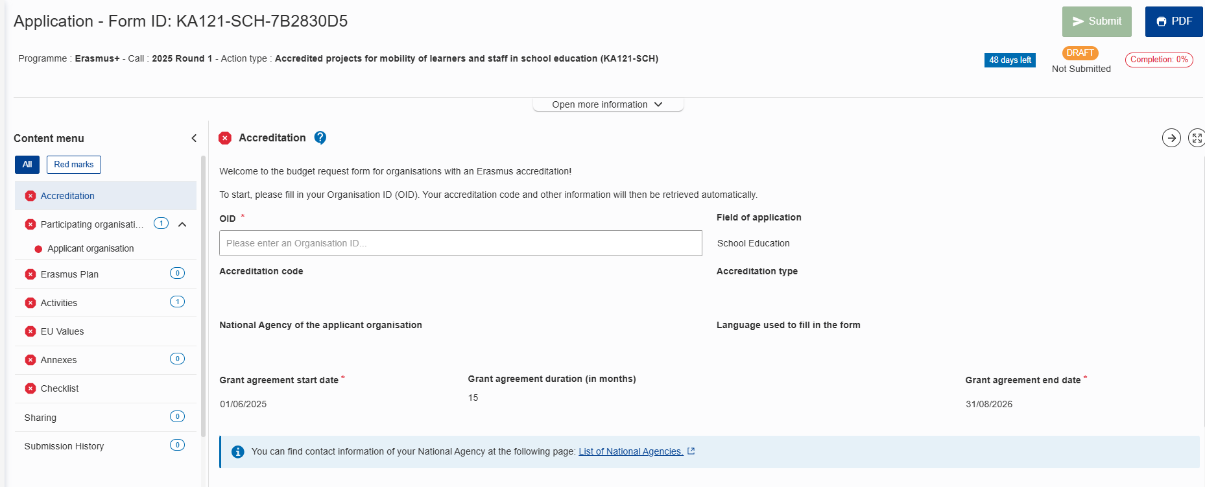
ΥΠΟΣΤΗΡΙΚΤΙΚΑ ΕΓΓΡΑΦΑ
ΑΙΤΗΣΗ KA121 - ACCREDITATION
ΥΠΟΣΤΗΡΙΚΤΙΚΑ ΕΓΓΡΑΦΑ
Kαταχωρείτε μόνο το Οrganisation ID του οργανισμού σας
Οι υπόλοιπες πληροφορίες συμπληρώνονται αυτόματα (Αccreditation type & code / National Agency & Language / Start-End date & duration)
Καταχωρείτε μόνο το Organisation ID του οργανισμού σας
Οι υπόλοιπες πληροφορίες συμπληρώνονται αυτόματα
Notes:
Καταχώρηση OID οργανισμού, αυτόματα με τη καταχώρηση του αριθμού θα εμφανιστούν τα στοιχεία του οργανισμού σας καθώς και τα στοιχεία του Erasmus Plan που είχατε βάλει κατά την αίτηση της διαπίστευσης σας.

Slide 39
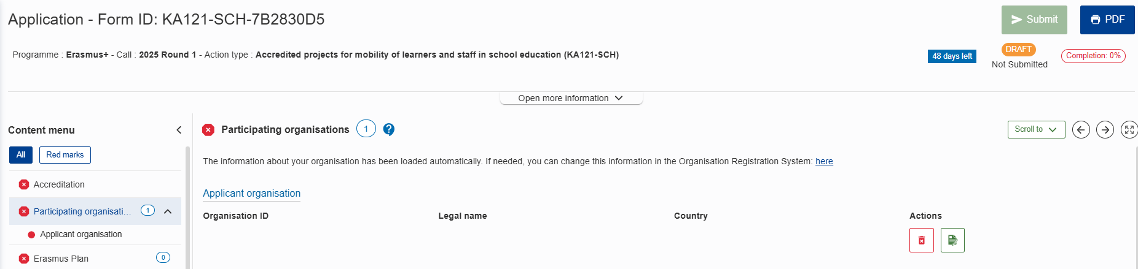
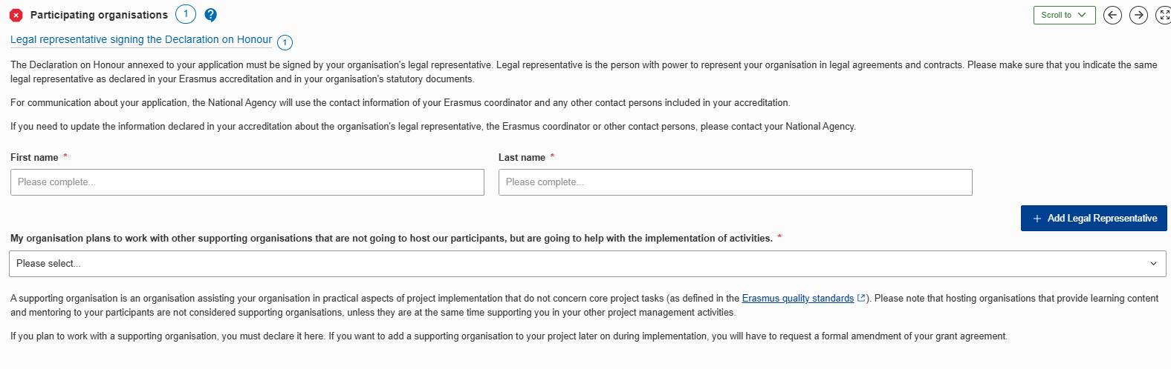
ΥΠΟΣΤΗΡΙΚΤΙΚΑ ΕΓΓΡΑΦΑ
Applicant Org. = Accredited Org.
Στοιχεία του Nόμιμου Εκπροσώπου
Η αίτηση δε ζητά να καταχωρήσετε ΟΥ
ΑΙΤΗΣΗ KA121 – PARTICIPATING ORGANISATIONS
ΥΠΟΣΤΗΡΙΚΤΙΚΑ ΕΓΓΡΑΦΑ
Με την εισαγωγή του OID στο προηγούμενο στάδιο θα εμφανιστούν αυτόματα το όνομα και τα στοιχεία του οργανισμού σας
Notes:
Το ονοματεπώνυμο του Legal representative Θα ΄πρέπει να συμβαδίζει με τα στοιχεία του ατόμου που έχετε καταχωρήσει στο ORS (Τα στοιχεία δηλαδή του οργανισμού) προκειμένου να μπορούν να επαληθευθούν σε μεταγενέστερά στάδιο.
Επίσης, θα είναι αυτός που θα υπογράψει και το DOH οπότε είναι σημαντικό να είναι το σωστό όνομα ατόμου.
Όπως βλέπεται η αίτηση δεν ζητά να καταγράψετε οργανισμό υποδοχής

Slide 40
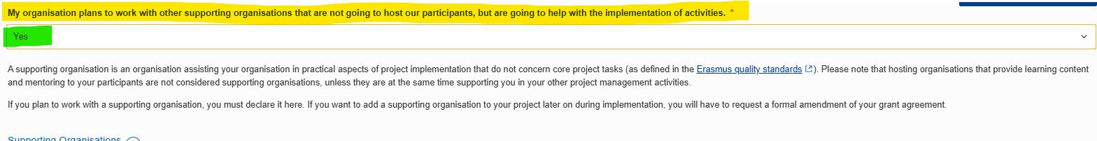
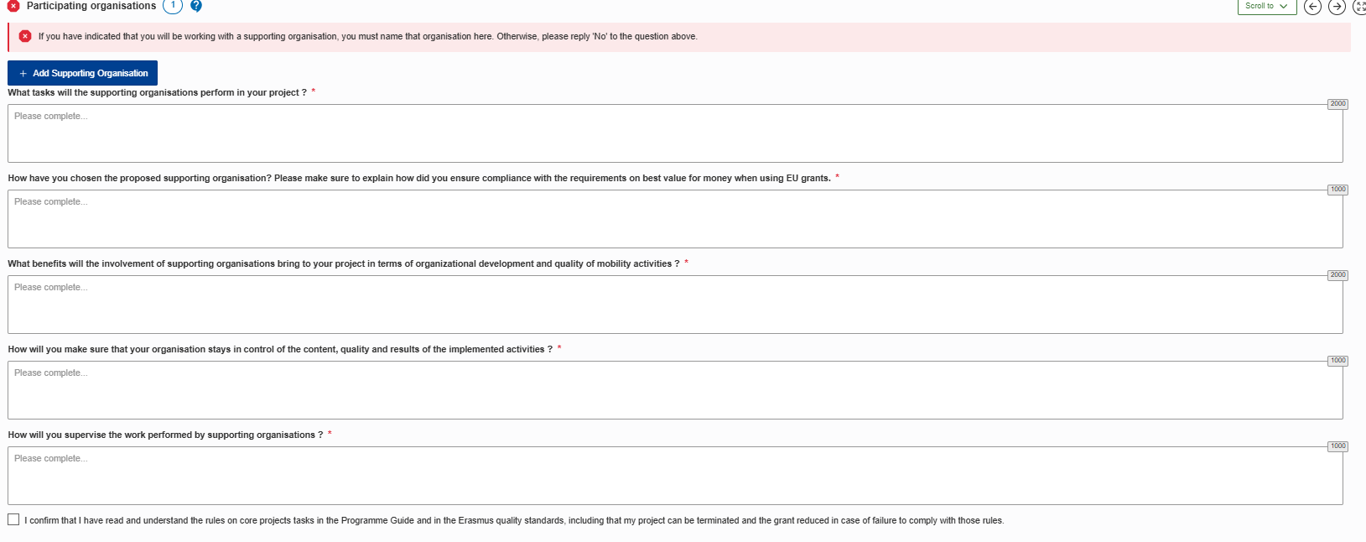
ΥΠΟΣΤΗΡΙΚΤΙΚΑ ΕΓΓΡΑΦΑ
ΑΙΤΗΣΗ KA121 – PARTICIPATING ORGANISATIONS
ΥΠΟΣΤΗΡΙΚΤΙΚΑ ΕΓΓΡΑΦΑ
Notes:
Είναι σημαντικό να αναφερθεί πως στη φετινή πρόσκληση η προσθήκη υποστηρικτικών οργανισμών γίνεται υποχρεωτική από την διαδικασία της υποβολής αίτησης. Σε περίπτωση που θα εμπλέξετε και θα συνεργαστείτε με συνεργαζόμενο οργανισμό που θα λειτουργήσει στη βάση των όσων παρουσιάσαμε προηγουμένως αναφορικά με τους supporting organizations, τότε, θα πρέπει σε αυτό το σημείο να επιλέξετε «YES» στην ερώτηση που αφορά τους εν λόγω οργανισμούς.
Σε περίπτωση που επιλέξετε ΝΑΙ τότε οι συγκεκριμένες ερωτήσεις θα εμφανιστούν και θα πρέπει να απαντηθούν μία προς μία, δίνοντας σαφή και επαρκή αιτιολόγηση στην εμπλοκή και καθήκοντα του οργανισμού. Επίσης, θα πρέπει ο συγκεκριμένος οργανισμός να καταχωρηθεί στο σύστημα μιας και θα είναι μέρος της συμφωνίας επιχορήγησης σας καταγράφοντας κάτω το OID του. Σε περίπτωση που ο εν λόγω ο οργανισμός δεν έχει OID πρέπει να προνοήσετε να δημιουργηθεί και να εγγραφεί στο σύστημα για να μπορέσετε να τον καταχωρήσετε.
Με την καταχώρηση του υποστηρικτικού οργανισμού στην αίτηση και σχέδιο σας, και εφόσον εγκριθεί να είναι μέρος του σχεδίου σας, τότε θα πρέπει όλα τα καθήκοντα που αναφέρεται να πραγματοποιηθούν και να τηρηθούν. Σε περίπτωση αλλαγής καθηκόντων ή οποιασδήποτε άλλης ενέργειας αφορά τους συγκεκριμένους οργανισμούς θα πρέπει μετά από επικοινωνία και συνεννόηση με την ΕΥ να γίνεται τροποποίηση της συμφωνίας επιχορήγησης

Slide 41
ΥΠΟΣΤΗΡΙΚΤΙΚΑ ΕΓΓΡΑΦΑ
ΑΙΤΗΣΗ KA121 – ERASMUS PLAN
ΥΠΟΣΤΗΡΙΚΤΙΚΑ ΕΓΓΡΑΦΑ
Objectives & Planned activities:
Συμπληρώνονται αυτόματα με βάση την αίτηση για Διαπίστευση
Ενδέχεται κάποια “objectives” να έχουν αφαιρεθεί μετά από εισήγηση των αξιολογητών
Ο αριθμός των “planned activities” που είχατε δηλώσει αρχικά δεν είναι απόλυτα δεσμευτικός. Λάβετε υπόψη τα σχόλια των αξιολογητών για τυχόν μείωση ή σταδιακή αύξηση των κινητικοτήτων σας, με βάση πάντοτε τους στόχους του σχεδίου σας. Τροποποιήστε όπου χρειάζεται τους αριθμούς σας στο επόμενο κομμάτι της αίτησης, τα “Activities”

Slide 42
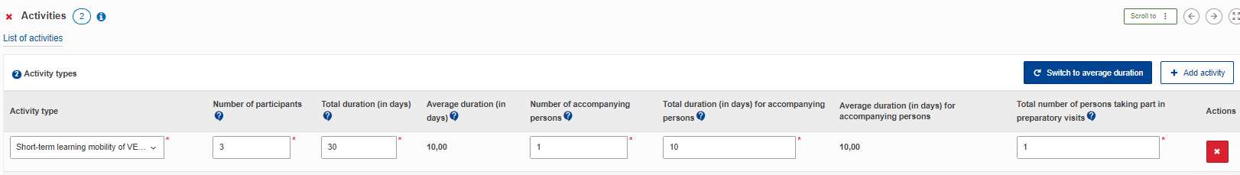
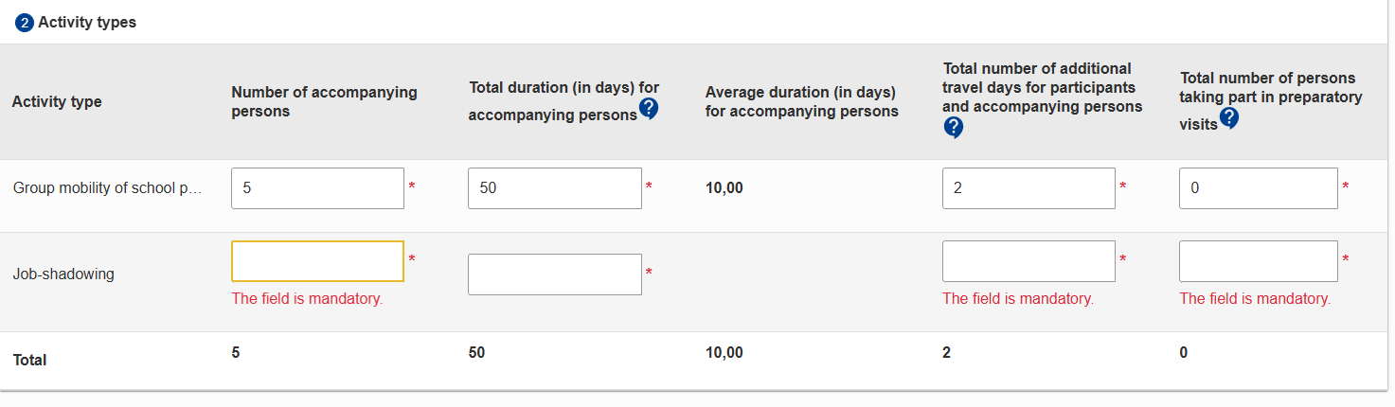
ΥΠΟΣΤΗΡΙΚΤΙΚΑ ΕΓΓΡΑΦΑ
ΑΙΤΗΣΗ KA121 – ACTIVITIES
ΥΠΟΣΤΗΡΙΚΤΙΚΑ ΕΓΓΡΑΦΑ
Προσθήκη δραστηριοτήτων: εμφανίζονται οι διαθέσιμες επιλογές αναλόγως με τον τομέα της αίτησης
Για κάθε δραστηριότητα που προσθέτετε πρέπει να δηλώσετε των αριθμό συμμετεχόντων, το συνολικό αριθμό ημερών των κινητικοτήτων, τυχόν συνοδούς και τυχόν Προπαρασκευαστικές Επισκέψεις για τη δραστηριότητα αυτή, κτλ.
Notes:
Επιλέγοντας το πεδίο switch tο average duration ή switch to total duration σας δίνεται η δυνατότητα να επεξεργαστείτε τα δεδομένα στην αντίστοιχη κατηγορία.
Eπιλέγοντας το μπλε ερωτηματικό, σας δίνονται διευκρινιστικές οδηγίες για κάθε κατηγορία.
Μπροστά από το activity type έχει όπως βλέπετε τον αριθμό 2. Αυτό σημαίνει ότι έχω καταχωρίσει 2 δραστηριότητες, και αυτή είναι η 2^{η} εκ των δυο.
Για κάθε εισαγωγή νέου activity θα αλλάζει και ο αριθμός στο μπλε πλαίσιο.
Για κάθε είδος δραστηριότητας, θα πρέπει να δηλώσετε τον ΣΥΝΟΛΙΚΟ αριθμό ατόμων/συμμετεχόντων, καθώς και το σύνολο των αριθμών των ημερών.

Slide 43
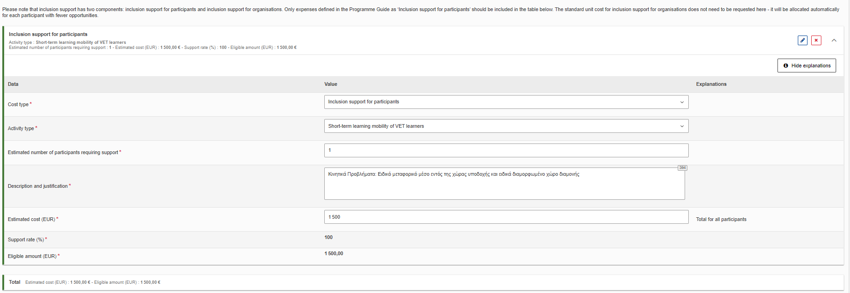

ΥΠΟΣΤΗΡΙΚΤΙΚΑ ΕΓΓΡΑΦΑ
Θα πρέπει επίσης να δηλώσετε Exceptional Costs & Inclusion support for participants, ανά τύπο δραστηριότητας
ΑΙΤΗΣΗ KA121 – ACTIVITIES
ΥΠΟΣΤΗΡΙΚΤΙΚΑ ΕΓΓΡΑΦΑ
Notes:
Ανά τύπο δραστηριότητας και σύμφωνα με τις καταχωρήσεις που έχετε κάνει, π.χ. εγώ καταχώρησα ότι 1 συμμετέχοντας εμπίπτει στην κατηγορία fewer opportunities και για το άτομο αυτό χρειάζομαι επιπλέον χρηματοδότηση λόγω του ότι έχει κινητικά θέματα και χρειάζεται ειδικό αυτοκίνητο για τη μεταφορά του.
Επομένως έρχομαι στο τμήμα αυτό να καταχωρίσω αυτές τις λεπτομέρειες.
Καταχωρώ την κατηγορία προϋπολογισμού καθώς και τον τύπο της δραστηριότητας την οποία αφορά.
Η κατηγορία αυτή υπενθυμίζω καλύπτεται βάσει πραγματικών εξόδων με την προσκόμιση κατά την τελική σας έκθεση τιμολογίων και αποδείξεων.

Slide 44
ΥΠΟΣΤΗΡΙΚΤΙΚΑ ΕΓΓΡΑΦΑ
ΑΙΤΗΣΗ KA121 – ACTIVITIES
ΥΠΟΣΤΗΡΙΚΤΙΚΑ ΕΓΓΡΑΦΑ
Σε αυτήν την περίπτωση οι αριθμοί κινητικότητας που θα δηλώσετε είναι ιδιαίτερα σημαντικοί γιατί θα καθορίσουν τον προϋπολογισμό σας και θα χρησιμοποιηθούν μελλοντικά ως στόχοι υλοποίησης του σχεδίου σας!
Προσπαθήστε να είστε όσο πιο ρεαλιστικοί γίνεται, λαμβάνοντας υπόψη τα σχόλια των αξιολογητών.
Εάν έχετε ανοιχτά σχέδια από προηγούμενες Προσκλήσεις, λάβετε υπόψη σας την υλοποίηση και εκείνων των κινητικοτήτων. Αν ήδη δυσκολεύεστε να υλοποιήσετε τις προηγούμενες κινητικότητες για τις οποίες έχετε εγκριθεί, μπορείτε να μην υποβάλετε αίτηση το 2025. Όπου είναι εφικτό ζητήστε παράταση σχεδίου προκειμένου να υλοποιήσετε το έργο σας.
Είναι σημαντικό να έχετε καλή απορρόφηση στα ανοιχτά σας σχέδια, γιατί αυτή θα καθορίσει μελλοντικές σας χρηματοδοτήσεις.
Η ΕΥ ενδέχεται να μειώσει των αριθμό των κινητικοτήτων που ζητάτε.

Slide 45
ΥΠΟΣΤΗΡΙΚΤΙΚΑ ΕΓΓΡΑΦΑ
ΑΙΤΗΣΗ KA121 – ACTIVITIES
ΥΠΟΣΤΗΡΙΚΤΙΚΑ ΕΓΓΡΑΦΑ
Η Διαπίστευση σας παρέχει μια μορφή ευελιξίας:
Μπορείτε, κατά την υλοποίηση του σχεδίου, να αλλάξετε τη διάρκεια των κινητικοτήτων και τον αριθμό των συμμετεχόντων, αρκεί αυτό να είναι αιτιολογημένο και να εξυπηρετεί την επίτευξη των στόχων του σχεδίου σας
Έχετε τη δυνατότητα να προσθέσετε και νέα είδη κινητικοτήτων που αρχικά δεν είχατε συμπεριλάβει στην αίτηση σας (π.χ. κινητικότητα εκπαιδευομένων) για να αυξήσετε τον αντίκτυπο του σχεδίου σας
Σε κάθε περίπτωση, εάν για κάτι δεν είστε σίγουροι μπορείτε πάντα να επικοινωνήσετε με την αρμόδια Λειτουργό σας για τυχόν διευκρινήσεις, αφού πρώτα έχετε διαβάσει προσεκτικά και τη Συμφωνία Επιχορήγησης σας

Slide 46
ΥΠΟΣΤΗΡΙΚΤΙΚΑ ΕΓΓΡΑΦΑ
ΚΑΤΑΝΟΜΗ ΠΡΟΫΠΟΛΟΓΙΣΜΟΥ
ΥΠΟΣΤΗΡΙΚΤΙΚΑ ΕΓΓΡΑΦΑ
Ως διαπιστευμένοι οργανισμοί, οι αιτήσεις σας δε θα υποβληθούν σε ποιοτική αξιολόγηση.
Το ποσό επιχορήγησης εξαρτάται από:
Το συνολικό διαθέσιμο προϋπολογισμό για διαπιστευμένους αιτούντες
Τις αιτούμενες δραστηριότητες και του αιτούμενου προϋπολογισμού
Τη βασική και μέγιστη επιχορήγηση
Τη βαθμολογία της αίτησης για Διαπίστευση ERASMUS+
Έξτρα μονάδες θα δίνονται αναλόγως του:
αριθμού των συμμετεχόντων σε μεγάλης διάρκειας κινητικότητες
+ 5 πόντοι
!!! https://idep.org.cy/erasmus/proskliseis-gia-aitiseis/ → Κριτήρια Κατανομής Κονδυλίων στους Διαπιστευμένους Οργανισμούς ανά Τομέα Σχολική Eκπαίδευση / Εκπαίδευση Ενηλίκων / Επαγγελματική Εκπαίδευση και Κατάρτιση)
Notes:
Τα κριτήρια κατανομής κονδυλίων στους διαπιστευμένους οργανισμούς ανά Τομέα είναι σημαντικό να τα διαβάσετε, για να κατανοήσετε τι λαμβάνει υπόψη της η Εθνική Υπηρεσία, όταν κατανέμει τα κονδύλια στους Διαπιστευμένους Οργανισμούς, στην περίπτωση που τα διαθέσιμα κονδύλια δεν είναι επαρκή να καλύψουν τις ανάγκες τους, στην περίπτωση δηλαδή που εφαρμόζει την ανταγωνιστική διαδικασία. Φυσικά, αυτά τα κριτήρια που έχουν τεθεί από την Εθνική Υπηρεσία δεν είναι τα μόνα που καθορίζουν την τελική κατανομή, αφού για την κατανομή χρησιμοποιείται εργαλείο που παρέχεται από την ΕΕ.
Σε γενικές γραμμές, όσοι είστε διαπιστευμένοι από πιο παλιά, θα πρέπει να γνωρίζετε ότι κάθε χρόνο οι διαπιστευμένοι οργανισμοί ανά Τομέα αυξάνονται. Συνήθως, η αύξηση του διαθέσιμου κονδυλίου δεν ακολουθεί τους ίδιους ρυθμούς, επομένως το διαθέσιμο κονδύλι πρέπει κάθε χρόνο να μοιράζεται ανάμεσα σε περισσότερους οργανισμούς. Γι’ αυτό και δεν είναι σύνηθες ένας οργανισμός να λαμβάνει το ποσό που υπολογίζεται ότι αντιστοιχεί στο είδος, τον αριθμό και τη διάρκεια των κινητικοτήτων που δηλώνει στην αίτηση για επιχορήγηση, αλλά μικρότερο ποσό, που αντιστοιχεί σε λιγότερες κινητικότητες. Για τον ίδιο λόγο, δεν μπορεί να δοθεί καμία εγγύηση ότι ένας οργανισμός θα λαμβάνει κάθε χρόνο μεγαλύτερο ποσό, ακόμα και αν τις προηγούμενες χρονιές είχε πολύ καλή ή ακόμα και πλήρη απορρόφηση.

Slide 47
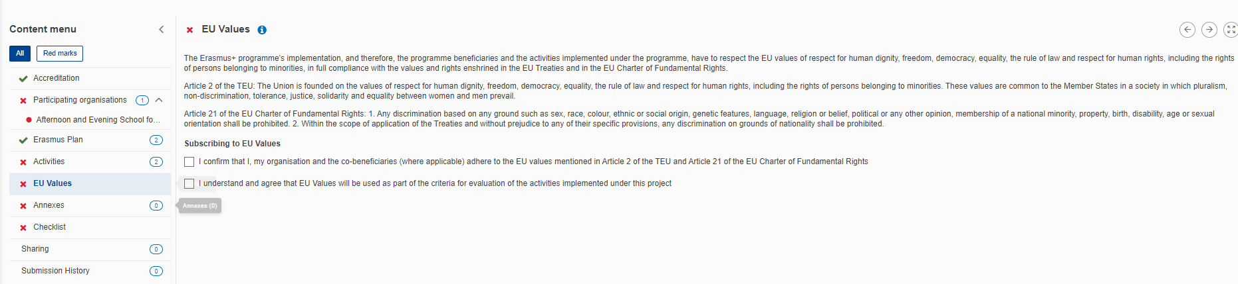

ΥΠΟΣΤΗΡΙΚΤΙΚΑ ΕΓΓΡΑΦΑ
ΑΙΤΗΣΗ KA121 – EU VALUES
ΥΠΟΣΤΗΡΙΚΤΙΚΑ ΕΓΓΡΑΦΑ

Slide 48
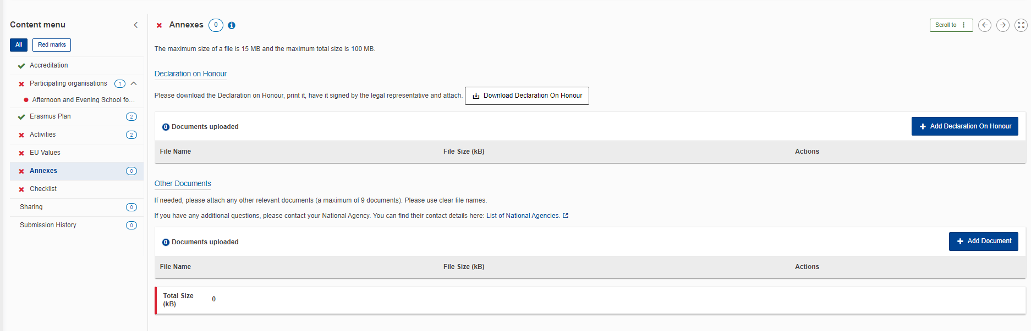
ΥΠΟΣΤΗΡΙΚΤΙΚΑ ΕΓΓΡΑΦΑ
ΑΙΤΗΣΗ KA121 – ANNEXES
ΥΠΟΣΤΗΡΙΚΤΙΚΑ ΕΓΓΡΑΦΑ
Αnnexes
Declaration of Honour: Τυπώστε, υπογράψτε και σφραγίστε την υπεύθυνη δήλωση, την οποία στη συνέχεια θα πρέπει να σαρώσετε και να επισυνάψετε στην αίτηση (υπογράφεται πάντα από τον νόμιμο εκπρόσωπο)
Επισύναψη οποιουδήποτε άλλου σχετικού εγγράφου (συμφωνία, πρόγραμμα παρακολούθησης) το οποίο θεωρείται απαραίτητο
Notes:
Εάν τα στοιχεία που εμφανίζονται στο declaration δεν είναι ορθά ή έχουν διαφοροποιηθεί, τότε θα πρέπει να προχωρήσετε στην αναθεώρησή τους στη Διαπίστευσή σας και να ενημερώσετε και την ΕΥ.

Slide 49
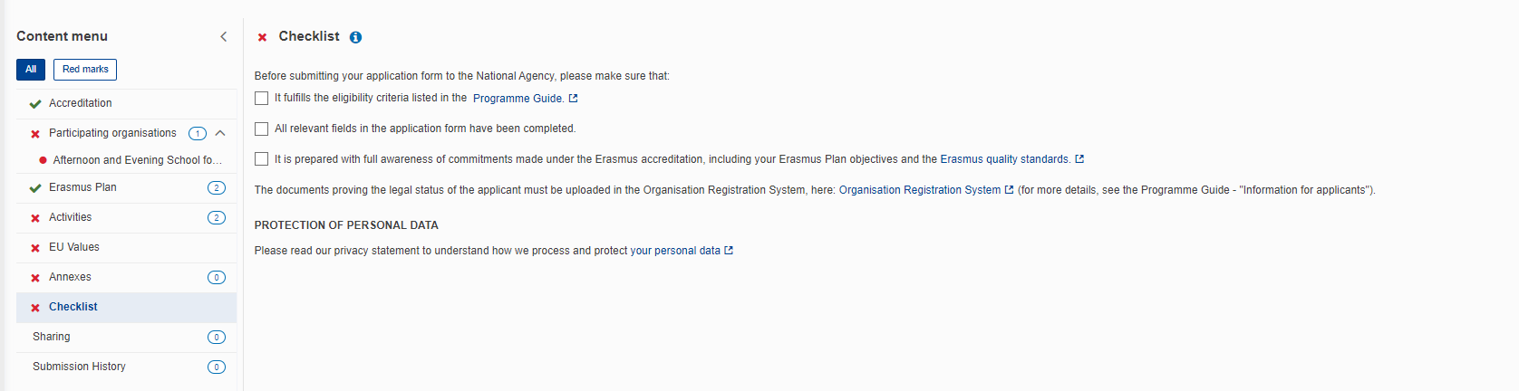
ΥΠΟΣΤΗΡΙΚΤΙΚΑ ΕΓΓΡΑΦΑ
ΑΙΤΗΣΗ KA121 – CHECKLIST
ΥΠΟΣΤΗΡΙΚΤΙΚΑ ΕΓΓΡΑΦΑ
Checklist
Βεβαιωθείτε ότι η αίτησή σας πληροί τα κριτήρια επιλεξιμότητας

Slide 50
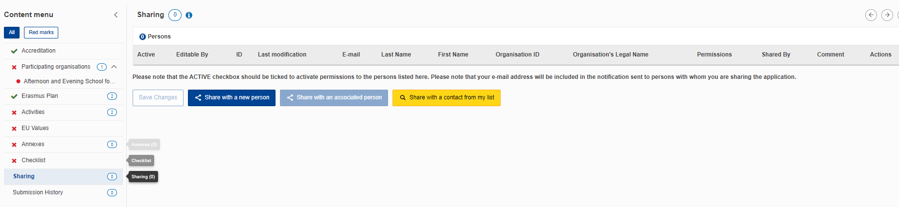
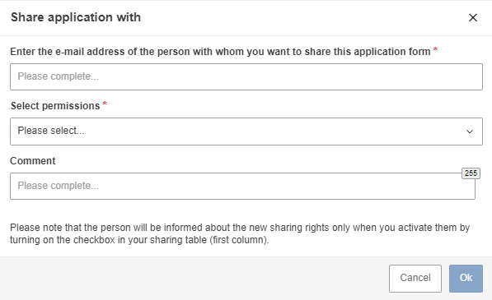
ΥΠΟΣΤΗΡΙΚΤΙΚΑ ΕΓΓΡΑΦΑ
ΑΙΤΗΣΗ KA121 – SHARING
ΥΠΟΣΤΗΡΙΚΤΙΚΑ ΕΓΓΡΑΦΑ
Πρόσκληση ατόμων με πρόσβαση στην αίτηση
Δυνατότητα εκχώρησης διαφορετικών δικαιωμάτων:
READ
READ/WRITE
READ/WRITE/EDIT
Notes:
Για να ενεργοποιηθούν τα δικαιώματα ενός ατόμου με το οποίο μοιράζεστε την αίτηση, θα πρέπει να κάνετε activate το άτομο αυτό, επιλέγοντας το αντίστοιχο κουτάκι. Επίσης, σε ό,τι αφορά τα άτομα στα οποία δίνεται και δικαίωμα επεξεργασίας της αίτησης, ένα μόνο από αυτά τα άτομα μπορεί ανά χρονική στιγμή να επεξεργάζεται την αίτηση. Για να είναι σε θέση ένα άτομο να επεξεργαστεί την αίτηση σε μία δεδομένη χρονική στιγμή, θα πρέπει το κουτάκι Editable by να είναι επιλεγμένο για αυτό το άτομο.

Slide 51
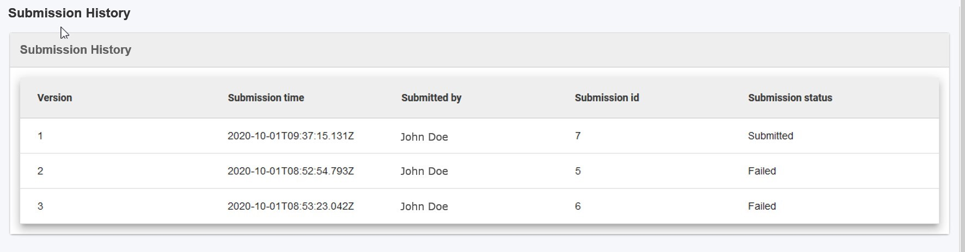
ΥΠΟΣΤΗΡΙΚΤΙΚΑ ΕΓΓΡΑΦΑ
ΑΙΤΗΣΗ KA121 – SUBMISSION HISTORY
ΥΠΟΣΤΗΡΙΚΤΙΚΑ ΕΓΓΡΑΦΑ
Ιστορικό υποβολής της αίτησης
Το σύστημα κρατά αυτόματα την τελευταία υποβολή της αίτησης (εντός της καταληκτικής ημερομηνίας)

Slide 52
5. ΤΕΧΝΙΚΕΣ ΟΔΗΓΙΕΣ ΥΠΟΒΟΛΗΣ ΑΙΤΗΣΗΣ
ΒΔ1 – ΟΔΗΓΙΕΣ ΥΠΟΒΟΛΗΣ ΑΙΤΗΣΕΩΝ – ΚΑ121

Slide 53
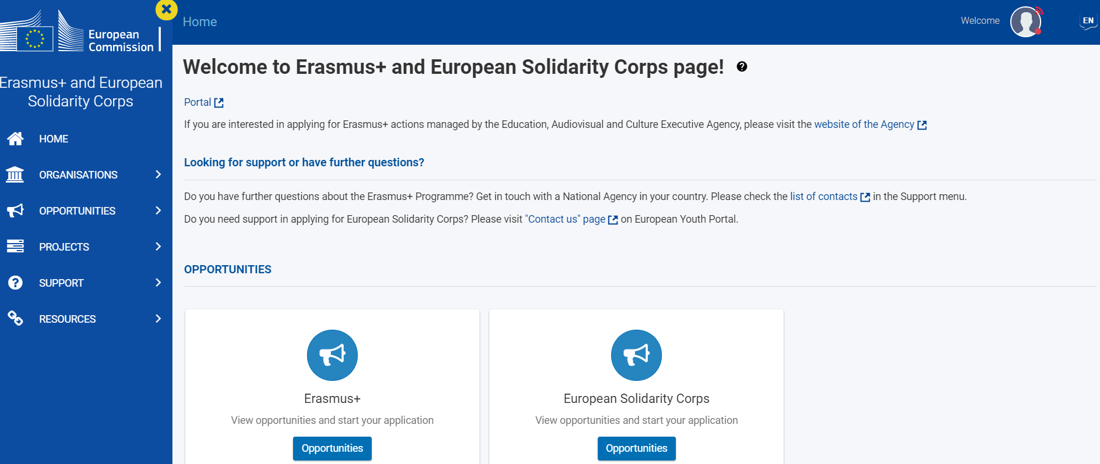
ERASMUS+ AND EUROPEAN SOLIDARY CORPS PLATFORM
ERASMUS+ AND EUROPEAN SOLIDARY CORPS PLATFORM
1
2
3
Πλατφόρμα EESCP
Notes:
Mπαίνοντας στην πλατφόρμα ERASMUS+ and European Solidarity Corps αυτή είναι η πρώτη εικόνα που έχετε μπροστά σας.
Από εδώ μπορείτε να διαχειριστείτε τα στοιχεία του οργανισμού σας, να δείτε τις ευκαιρίες που υπάρχουν, να υποβάλετε την αίτησή σας και να διαχειριστείτε τα έργα σας.
Πλοήγηση στην πλατφόρμα
Εγγραφή – Σύνδεση/Αποσύνδεση με προσωπικό λογαριασμό
Προεπιλεγμένη γλώσσα: Αγγλικά. Mπορείτε να μετατρέψετε τη γλώσσα στα Ελληνικά

Slide 54
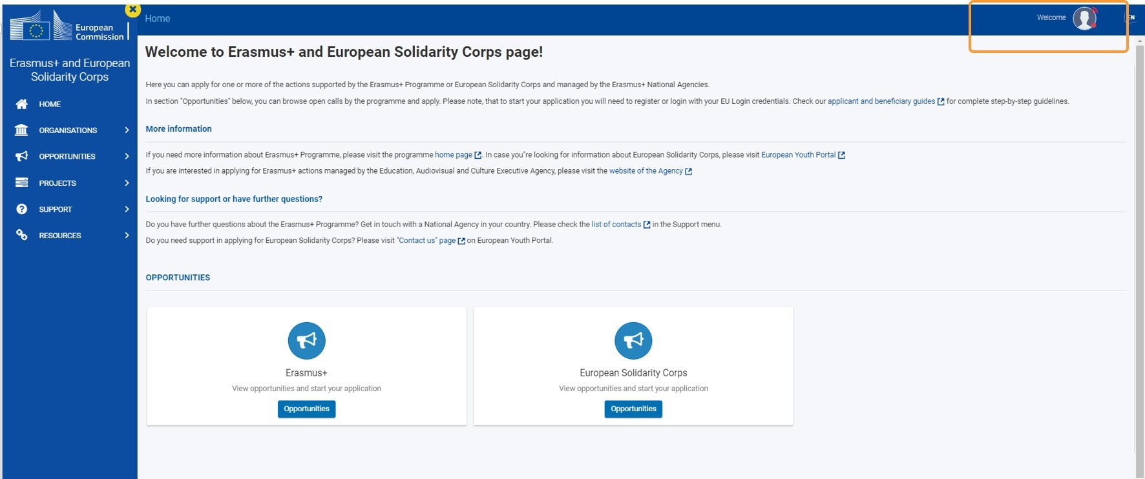
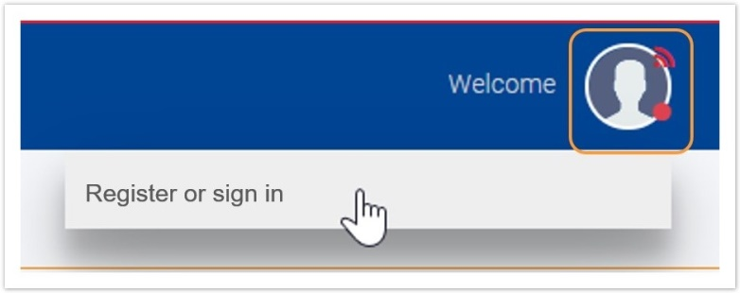
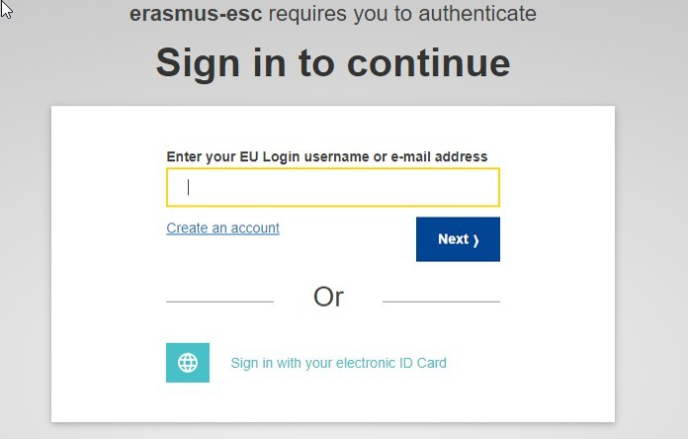
ΠΡΟΣΒΑΣΗ ΣΤΗΝ ΠΛΑΤΦΟΡΜΑ ΕESCP
ΣΗΜΕΙΟ ΕΙΣΟΔΟΥ: ERASMUS+ AND EUROPEAN SOLIDARY CORPS
Εγγραφή ή Login
EU Login
Welcome message με το μήνυμα χρήστη
Notes:
H πλατφόρμα Erasmus+ and European Solidarity Corps αποτελεί σημείο αναφοράς για την υποβολή μιας αίτησης, καθότι επιτρέπει την πρόσβαση:
Αφενός, στο Σύστημα Εγγραφής Οργανισμού (ORS) και
Αφετέρου, στις προσκλήσεις υποβολής προτάσεων και αιτήσεων του προγράμματος Erasmus+.
Για να είναι δυνατή η υποβολή μίας αίτησης, ο κάθε χρήστης θα πρέπει:
να διατηρεί λογαριασμό EU Login, συνδεδεμένο με την ηλεκτρονική του διεύθυνση,
να γνωρίζει τον αριθμό ταυτοποίησης του οργανισμού του (OID) στην πλατφόρμα ORS και
να εμφανίζεται εκεί ως εγκεκριμένος χρήστης (authorised user), με την ηλεκτρονική διεύθυνση που χρησιμοποιήθηκε για τη δημιουργία του λογαριασμού EU Login.

Slide 55

ΣΗΜΕΙΟ ΕΙΣΟΔΟΥ: ERASMUS+ AND EUROPEAN SOLIDARY CORPS
ΣΗΜΕΙΟ ΕΙΣΟΔΟΥ: ERASMUS+ AND EUROPEAN SOLIDARY CORPS
Πλατφόρμα EESCP “Single Entry Point”
“HOME” : Επιστροφή στο Homepage
“ORGANISATIONS”:
- Εξεύρεση οργανισμών
- Εγγραφή νέου οργανισμού (Απαιτείται Login)
- Λίστα οργανισμών συνδεδεμένη με το χρήστη (Απαιτείται Login)
2. “OPPORTUNITIES”: Πρόσβαση σε όλες τις διαθέσιμες αιτήσεις του Προγράμματος
“APPLICATIONS”: Διαχείριση αιτήσεων σε status “draft/submitted” Διαχείριση ατόμων επαφής του χρήστη (Απαιτείται Login)
“PROJECTS”: Διαχείριση εγκεκριμένων σχεδίων μέσω Beneficiary Module
“SUPPORT”: Τεχνική Υποστήριξη
“RESOURCES”: Πρόσβαση σε πληροφόρηση σχετική με το Πρόγραμμα
1
2
3
4
5
6
Notes:
Μέσω του κεντρικού μενού της πλατφόρμας Erasmus+ and European Solidarity Corps:
1. Κάτω από την επιλογή «Organisations», υπάρχουν οι δυνατότητες:
Αναζήτησης οργανισμού που συμμετέχει σε αποκεντρωμένες δράσεις ή Εγγραφής νέου οργανισμού (απόκτηση OID),
Εμφάνισης των οργανισμών που είναι συνδεδεμένοι με τον χρήστη.
2. Επιλέγοντας «Opportunities», μπορείτε να έχετε πρόσβαση σε ανοιχτές προσκλήσεις υποβολής αιτήσεων και στις αντίστοιχες αιτήσεις.
3. Κάτω από το «Applications», ο χρήστης μπορεί να επεξεργαστεί τις αιτήσεις του.
4. Κάτω από το «Projects» πραγματοποιείται η διαχείριση εγκεκριμένων σχεδίων μέσω του ΒΜ και δίνεται πρόσβαση στην πλατφόρμα αποτελεσμάτων των έργων (Project Results Platform).
5. Υπάρχουν επίσης επιλογές για πρόσβαση σε τεχνική υποστήριξη και πληροφόρηση σε σχέση με το πρόγραμμα.
Εξεύρεση οργανισμών που συμμετέχουν σε Αποκεντρωμένες Δράσεις
Eγγραφές νέων οργανισμών (Απόκτηση ΟID)
Eυκαιρίες του Προγράμματος
Πρόσβαση στις αιτήσεις
Πρόσβαση σε εγκεκριμένα Σχέδια – Διαχείριση Σχεδίων
Projects’ Result Platform
Εξεύρεση σχετικών οδηγών Ενημέρωσης και Καθοδήγησης

Slide 56
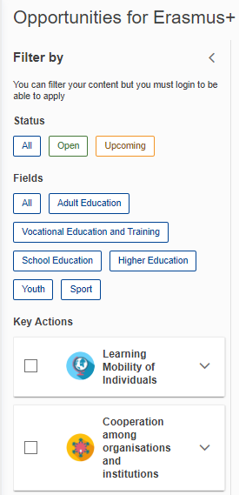
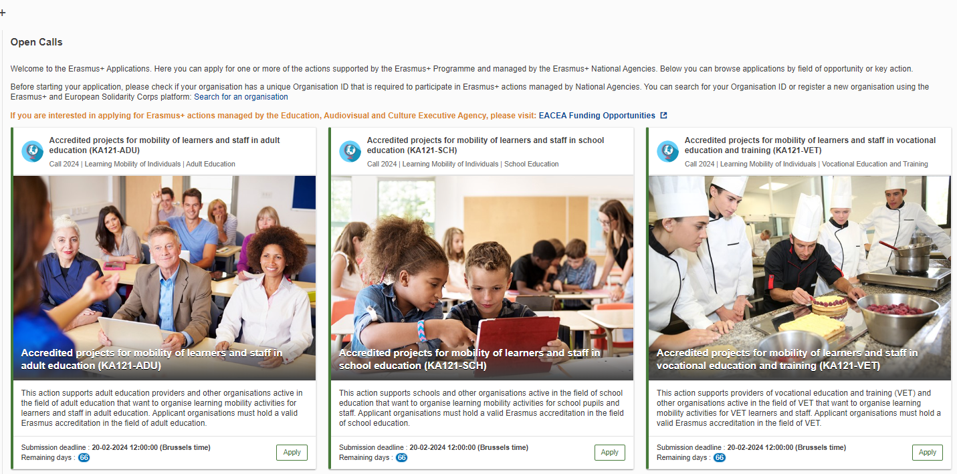
OPPORTUNITIES
ΣΗΜΕΙΟ ΕΙΣΟΔΟΥ: ERASMUS+ AND EUROPEAN SOLIDARY CORPS
Ανοικτές Προσκλήσεις
Επιλογή αίτησης
Επιλογή Apply για δημιουργία νέας αίτησης
Δυνατότητα αναζήτησης ανά τομέα δραστηριοποίησης
Δυνατότητα αναζήτησης ανά Δράση (ΚΑ1/ΚΑ2)
Ανοικτές Προσκλήσεις
Notes:
Μέσα από την επιλογή Opportunities, επιλέγοντας το πρόγραμμα που σας ενδιαφέρει- erasmus- θα σας μεταφέρει σε αύτή τη σελίδα. Από εδώ μπορείτε να δείτε όλες τις ανοιτές αιτήσεις που αφορούν το πρόγραμμα.

Slide 57
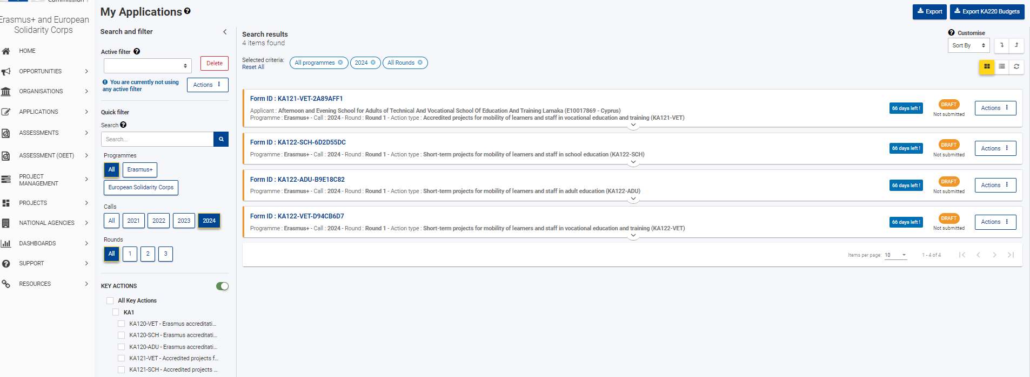
MY APPLICATIONS 1/2
ΣΗΜΕΙΟ ΕΙΣΟΔΟΥ: ERASMUS+ AND EUROPEAN SOLIDARY CORPS
Search and filter: Επιλογή φίλτρων για εξεύρεση αιτήσεων
Search Results: Φίλτρα που έχουν επιλεγεί
Λίστα αποτελεσμάτων
Επιλογή αίτησης: επιλέγοντας το Form ID ανοίγει η αίτηση

Slide 58
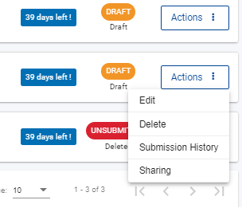
MY APPLICATIONS 2/2
ΣΗΜΕΙΟ ΕΙΣΟΔΟΥ: ERASMUS+ AND EUROPEAN SOLIDARY CORPS
1
2
3
Διαθέσιμες μέρες πριν από την καταληκτική προθεσμία
Application Status
Actions button:
Edit: Επεξεργασία της αίτησης
Preview: αντί για edit μετά την υποβολή
Delete: Διαγραφή της αίτησης. Δεν είναι διαθέσιμη ως επιλογή μετά από την υποβολή της αίτησης
Submission History: Ιστορικό υποβολής της αίτησης
Sharing: Αποστολή της αίτησης σε άλλα άτομα και εκχώρηση δικαιωμάτων για Ανάγνωση/Επεξεργασία/Υποβολή

Slide 59
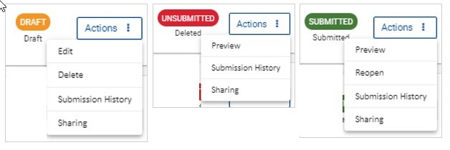
APPLICATIONS STATUSES
ΣΗΜΕΙΟ ΕΙΣΟΔΟΥ: ERASMUS+ AND EUROPEAN SOLIDARY CORPS
Draft: Η αίτηση δεν έχει συμπληρωθεί ή συμπληρώθηκε, αλλά δεν υποβλήθηκε ακόμα
  Reopened & draft: ο αιτητής έχει ανοίξει την αίτηση εκ νέου πριν από την προθεσμία
  Reopened by NA and only Submit Allowed: έχει επέλθει η προθεσμία υποβολής, αλλά η Εθνική Υπηρεσία επιτρέπει την υποβολή εκ νέου χωρίς αλλαγές
  Reopened by NA and Edit/Submit Allowed: έχει επέλθει η προθεσμία υποβολής, αλλά η Εθνική Υπηρεσία επιτρέπει την επεξεργασία και υποβολή εκ νέου της αίτησης λόγω τεχνικών προβλημάτων ή κατόπιν οδηγιών της ΕΕ
Submitted: η αίτηση έχει υποβληθεί
Unsubmitted
  Deadline Expired: η αίτηση δεν υποβλήθηκε εντός της προθεσμίας
  Deleted: η αίτηση δεν υποβλήθηκε και έχει διαγραφεί. (Μπορεί πάντοτε να γίνει Reopened
  εντός της προθεσμίας

Slide 60
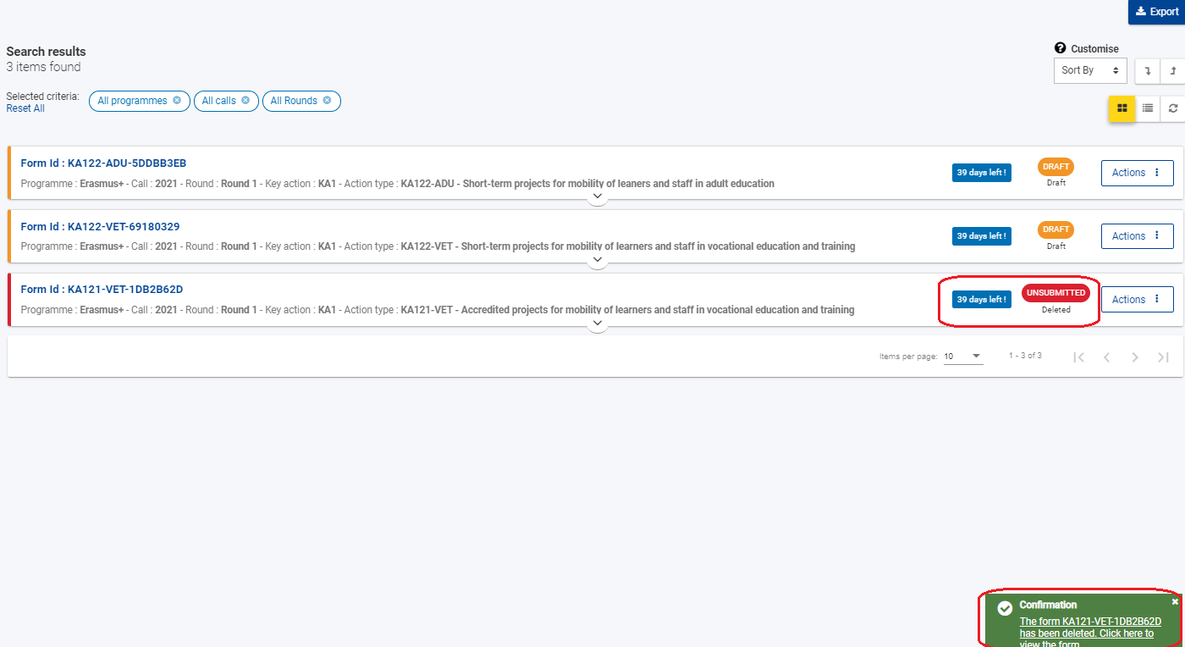
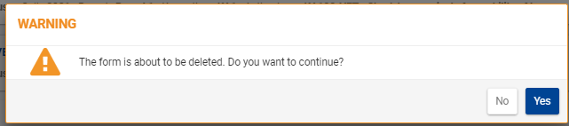
ΔΙΑΓΡΑΦΗ ΑΙΤΗΣΗΣ
ΣΗΜΕΙΟ ΕΙΣΟΔΟΥ: ERASMUS+ AND EUROPEAN SOLIDARY CORPS
1
1
4
2
3
Delete από το Action button της αίτησης
Warning message: Επιβεβαίωση διαγραφής
Confirmation message
Αλλαγή status σε deleted

Slide 61
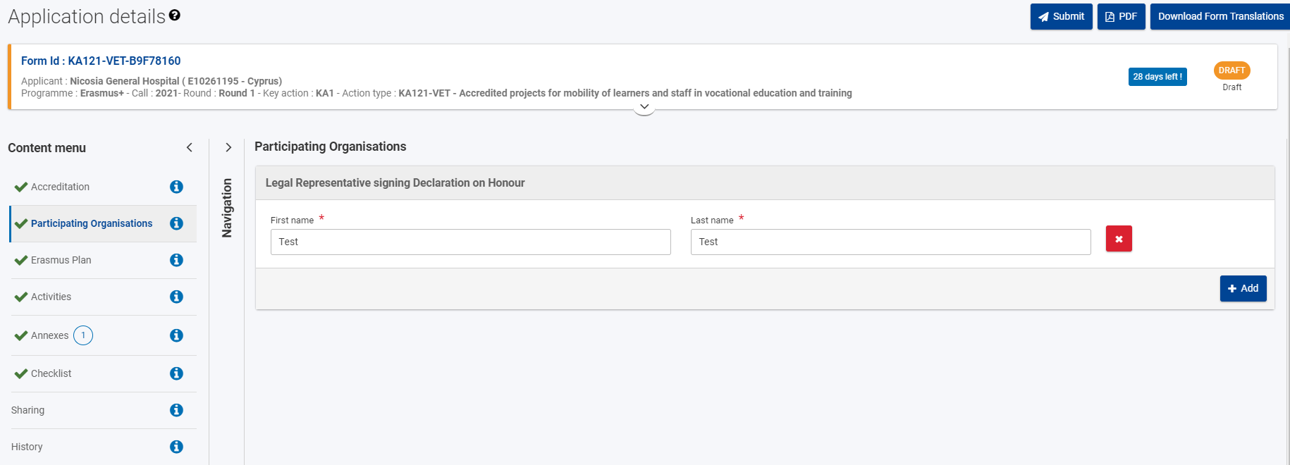

ΥΠΟΒΟΛΗ ΑΙΤΗΣΗΣ
ΣΗΜΕΙΟ ΕΙΣΟΔΟΥ: ERASMUS+ AND EUROPEAN SOLIDARY CORPS
1
2
Μόλις όλα τα πεδία στο Content Menu είναι
ενεργοποιείται το κουμπί του Submit και μπορείτε να υποβάλετε την αίτηση σας
2. Έχετε τη δυνατότητα να «κατεβάσετε» την αίτηση σας σε PDF file

Slide 62
ΥΠΟΒΟΛΗ ΑΙΤΗΣΗΣ ΕΚΤΟΣ ΠΡΟΘΕΣΜΙΑΣ
ΣΗΜΕΙΟ ΕΙΣΟΔΟΥ: ERASMUS+ AND EUROPEAN SOLIDARY CORPS
Εξαίρεση ΜΟΝΟ αν μπορεί να αποδειχθεί ότι προσπαθήσατε να υποβάλετε την αίτηση πριν από την προθεσμία και δεν ήταν εφικτό για τεχνικούς λόγους της Πλατφόρμας, ενώ πληρούνται οι πιο κάτω προϋποθέσεις:
Η ημερομηνία και ώρα της τελευταίας απόπειρας υποβολής, (ιστορικό υποβολής/history submission) είναι πριν από την ισχύουσα προθεσμία
Έχετε ενημερώσει το ΙΔΕΠ εντός 2 ωρών μετά από την προθεσμία
Έχετε αποστείλει στο ΙΔΕΠ εντός 2 ωρών μέσω email την αίτηση χωρίς τροποποιήσεις μετά από την απόπειρα υποβολής (σε pdf)
Το ΙΔΕΠ θα αποφασίσει εάν μπορεί να δεχτεί την αίτηση και ενδεχομένως να την ανοίξει εκ νέου για υποβολή ή ακόμα και για επεξεργασία.
Η ΕΥ θα ενημερώσει τον οργανισμό για τη νέα καταληκτική ημερομηνία και οι διαθέσιμες ημέρες θα φαίνονται από το tab “My applications”

Slide 63
ΤΙ ΘΑ ΧΡΕΙΑΣΤΕΙΤΕ ΓΙΑ ΤΗΝ ΥΠΟΒΟΛΗ
ΣΗΜΕΙΟ ΕΙΣΟΔΟΥ: ERASMUS+ AND EUROPEAN SOLIDARY CORPS
Συνεχής σύνδεση με το Διαδίκτυο – Δεν υπάρχει δυνατότητα να επεξεργαστείτε την αίτηση offline
Για το Declaration of Honour: εκτυπωτή και scanner για να τυπώσετε και να κάνετε scan την υπογραφή του Νόμιμου Εκπροσώπου του Οργανισμού σας
Εγκατάσταση του Adobe Reader στη συσκευή σας.
Δεν υποβάλλεται εκτυπωμένη αίτηση στο ΙΔΕΠ!

Slide 64
6. ΤΕΧΝΙΚΕΣ ΟΔΗΓΙΕΣ ΕU LOGIN & OID (ORS)
ΒΔ1 – ΟΔΗΓΙΕΣ ΥΠΟΒΟΛΗΣ ΑΙΤΗΣΕΩΝ – ΚΑ121

Slide 65
EU LOGIN
EU LOGIN
  Θα πρέπει να εντοπίσετε το email που χρησιμοποιήθηκε από τον οργανισμό σας κατά τη διάρκεια εγγραφής του οργανισμού στο ORS.
  To EU Login Account είναι σημαντικό να συνδέεται με email κοινής χρήσης του οργανισμού και όχι προσωπικό!
  Εάν δε γνωρίζετε το email με το οποίο είναι συνδεδεμένος ο οργανισμός σας ή ο οργανισμός σας ήταν συνδεδεμένος με προσωπικό email στο οποίο δεν έχετε πρόσβαση (π.χ. λόγω αλλαγής contact person) επικοινωνήστε έγκαιρα με την ΕΥ.
  Στη συνέχεια για σκοπούς συμπλήρωσης της αίτησης μπορείτε να προσθέσετε και άλλα emails που έχουν συνδεθεί με λογαριασμό EU Login και να τους εκχωρήσετε διαφορετικά δικαιώματα
  Αργότερα, για σκοπούς διαχείρισης του σχεδίου σας μπορείτε να προσθέσετε και άλλα emails συνδεδεμένα με EU Login account και να τους εκχωρήσετε διαφορετικά δικαιώματα.
EU Login Σύνδεσμος| Οδηγός

Slide 66
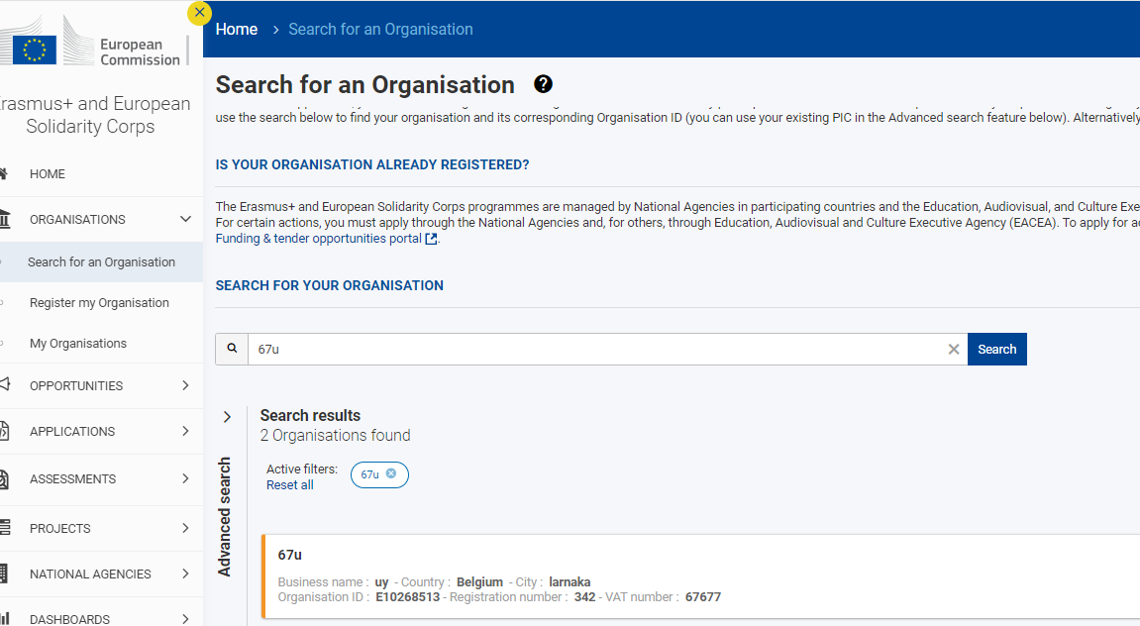
ΑΝΑΖΗΤΗΣΗ OID
  Μέσω του ΕΕSC - Organizations αναζητήστε τον οργανισμό σας, προκειμένου να αποφύγετε διπλές εγγραφές
  Προσθέστε λέξεις - κλειδιά για την έρευνα (όνομα, links)
  Τροποποιήστε τυχόν επιπλέον φίλτρα
  Αποτελέσματα εύρεσης – Επιλογή του οργανισμού σας
1
2
4
3
Notes:
Μιας και όλοι έχετε υποβάλει ξανά αίτηση για διαπίστευση, όλοι έχετε εγγράψει τον οργανισμό σας στο σύστημα της Ευρωπαϊκής Επιτροπής. Αναζητήστε τον οργανισμό σας στο ORS είτε με τη χρήση λέξεων-κλειδιά είτε με τον αριθμό ταυτοποίησης του Οργανισμού (OID) για Εντοπισμό του κωδικού OID του οργανισμού σας.
Σημειώσεις:
Εάν εντοπίσετε τον οργανισμό σας και χρειάζεστε πλήρη πρόσβαση στα στοιχεία εγγραφής του για επικαιροποίησή τους, όποτε είναι απαραίτητο), ζητήστε από το άτομο που είχε κάνει την εγγραφή να σας προσθέσει ως authorised user.
Για την επικαιροποίηση των καταχωρημένων στοιχείων είναι απαραίτητα τα στοιχεία του EU Login Account που χρησιμοποιήθηκε για την εγγραφή του οργανισμού στο ORS (username=email & password)
3. Εάν λάβετε πολλαπλά αποτελέσματα που ανταποκρίνονται στα στοιχεία του οργανισμού σας, επικοινωνήστε με την Εθνική Υπηρεσία. Εάν κάποιο από τα OIDs συνδέεται με ECHE code, αυτό θα πρέπει να χρησιμοποιείτε στο εξής για όλες τις αιτήσεις του οργανισμού.

Slide 67
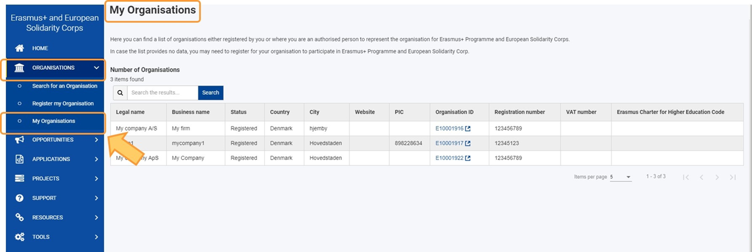
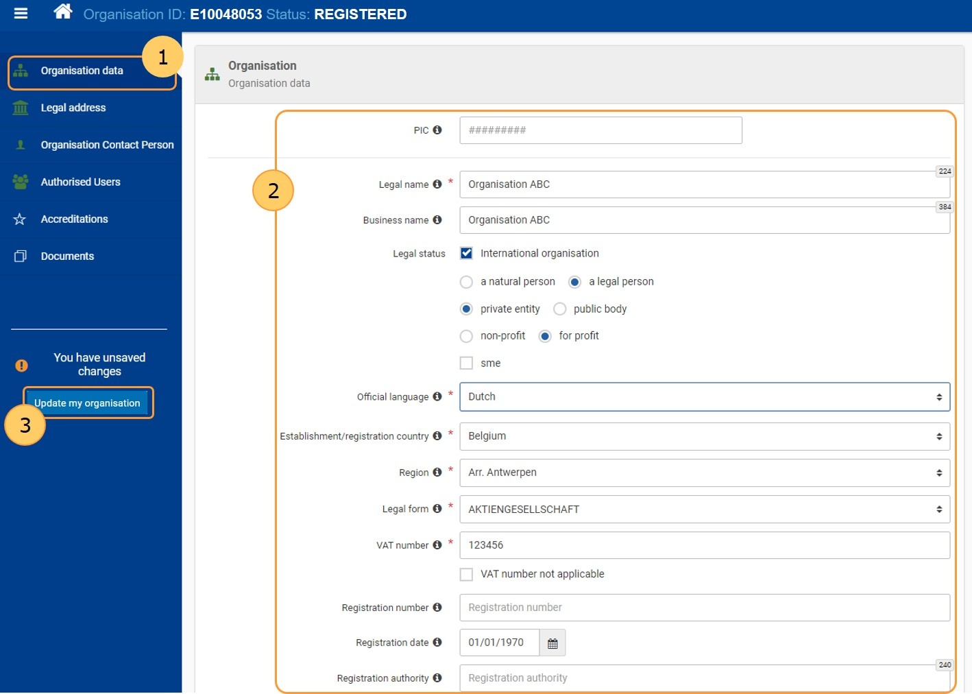
ΕΝΗΜΕΡΩΣΗ ΣΤΟΙΧΕΙΩΝ ΟΡΓΑΝΙΣΜΟΥ
  Μέσω του ΕΕSC > Organizations > My Organisations
  Eπιλογή του ΟΙD του οργανισμού που θέλετε να τροποποιήσετε
EΝΗΜΕΡΩΣΗ ORS/OID
1
Notes:
Επιλέγοντας τον Οργανισμό σας, μέσω του My Organisations, είναι δυνατή η τροποποίηση των στοιχείων του, όπως π.χ. η επίσημη ονομασία ή η χώρα εγγραφής του.
Η εγγραφή ενός οργανισμού στο ORS απαιτείται μόνο για τη συμμετοχή του σε αποκεντρωμένες Δράσεις του Προγράμματος και οδηγεί στην απόκτηση OID
Το ίδιο OID χρησιμοποιείται για όλες τις αιτήσεις που υποβάλλει ένας οργανισμός για αποκεντρωμένες Δράσεις, στο πλαίσιο όλων των Προσκλήσεων του Προγράμματος
2.
Ο πρώτος Authorised User είναι εξ’ ορισμού το άτομο που πραγματοποιεί την εγγραφή, που μπορεί να ταυτίζεται και με το Organisation Contact Person. Στο στάδιο αυτό δεν είναι δυνατή η προσθήκη περισσότερων Authorised Users, αλλά μόνο αφού υποβληθεί η φόρμα εγγραφής
-- Συνίσταται η προσθήκη και δεύτερου ατόμου που αποτελεί βασικό μέλος του προσωπικού, αφού η εγγραφή ισχύει για όλες τις αιτήσεις που θα υποβληθούν από τον οργανισμό, και όχι μόνο για την επικείμενη αίτηση.
3.
Οι συνδεδεμένοι authorised users μπορούν να διαγράψουν όλους τους άλλους authorised users εκτός από τον εαυτό τους. Στην περίπτωση που υπάρχει ένας μόνο authorised user, ο οποίος δεν ανήκει πια στον οργανισμό, είτε θα επικοινωνήσετε μαζί του για να σας προσθέσει ως authorised user κι εσείς μετά να τον διαγράψετε είτε (εάν δεν έχετε πλέον τρόπο επικοινωνίας μαζί του) θα επικοινωνήσετε με την Εθνική Υπηρεσία, για να ζητήσει να αντικατασταθεί κεντρικά.

Slide 68
ΟΙ ΟΡΓΑΝΙΣΜΟΙ ΜΟΥ (ΜY ORGANISATIONS)
  Όταν κάνετε login στο single entry point με το EU Login Account που χρησιμοποιήθηκε για την εγγραφή του οργανισμού σας στην πλατφόρμα ΟRS, θα βλέπετε την εγγραφή του οργανισμού σας κάτω από την ενότητα Organisations – My Organisations.
  !!! Εάν δε διαθέτετε είτε το username είτε το password του συγκεκριμένου EU Login Account, επικοινωνήστε έγκαιρα με το ΙΔΕΠ Διά Βίου Μάθησης
  Το πιο πάνω EU Login Account ενδέχεται να είναι διαφορετικό από το EU Login Account με το οποίο θα συνδεθείτε στο single entry point για την ετοιμασία και υποβολή της αίτησής σας.
  Οι προηγούμενες εγγραφές στο ORS δεν μπορούν να διαγραφούν από τον χρήστη

Slide 69

ΕΝΗΜΕΡΩΣΗ ΣΤΟΙΧΕΙΩΝ ΟΡΓΑΝΙΣΜΩΝ (1/3)
  Η εγγραφή ενός οργανισμού γίνεται άπαξ, αλλά η επικαιροποίησή της είναι ανά πάσα στιγμή δυνατή
  Αλλαγές στα στοιχεία ενός οργανισμού γίνονται μόνο στο ORS – Η αίτηση αντλεί στοιχεία από το ORS
  Οι αλλαγές μπορεί να αφορούν τον νόμιμο εκπρόσωπο του οργανισμού σας, τα τραπεζικά σας στοιχεία κτλ.
Organisation Registration System Οδηγός παρουσίαση

Slide 70
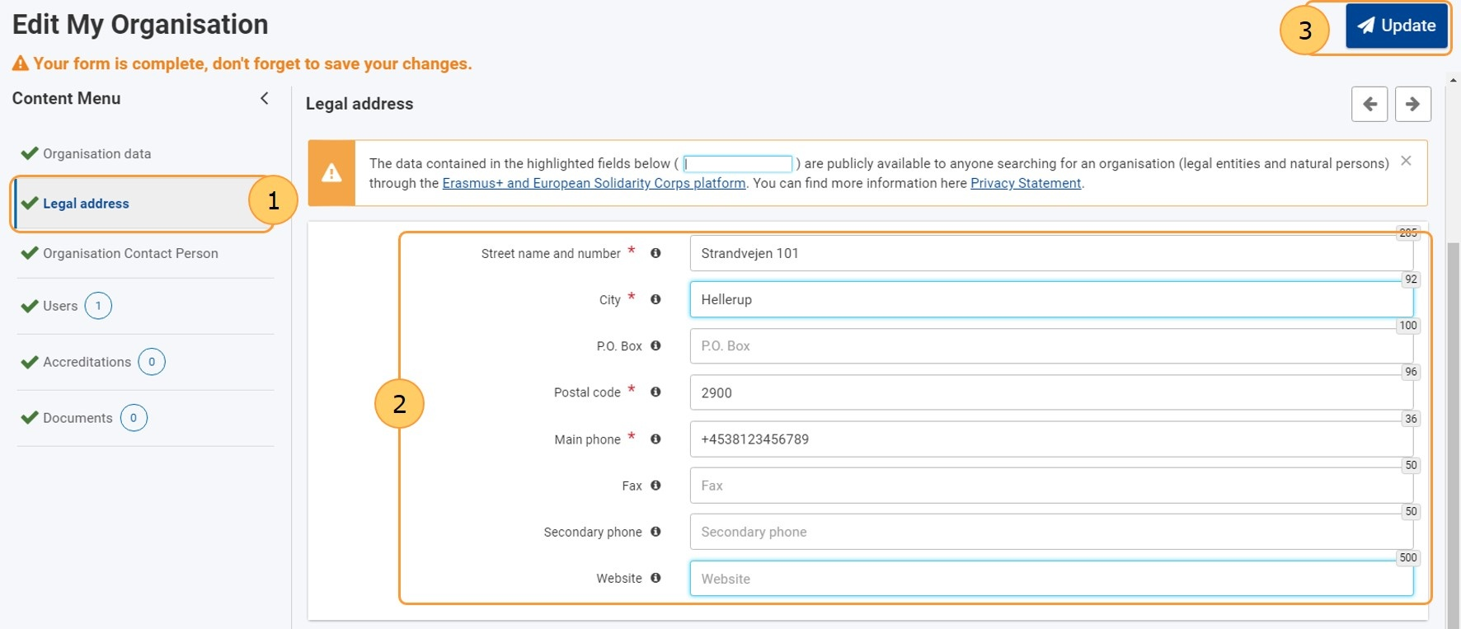
ΕΝΗΜΕΡΩΣΗ ΣΤΟΙΧΕΙΩΝ ΟΡΓΑΝΙΣΜΩΝ (2/3)
  Επιλογή της ενότητας που χρήζει τροποποίησης
  Ενημέρωση των πεδίων
  Αποθήκευση μέσω της επιλογής “Update”
  Ανέβασμα εγγράφων (όπου ισχύει)
4
4

Slide 71
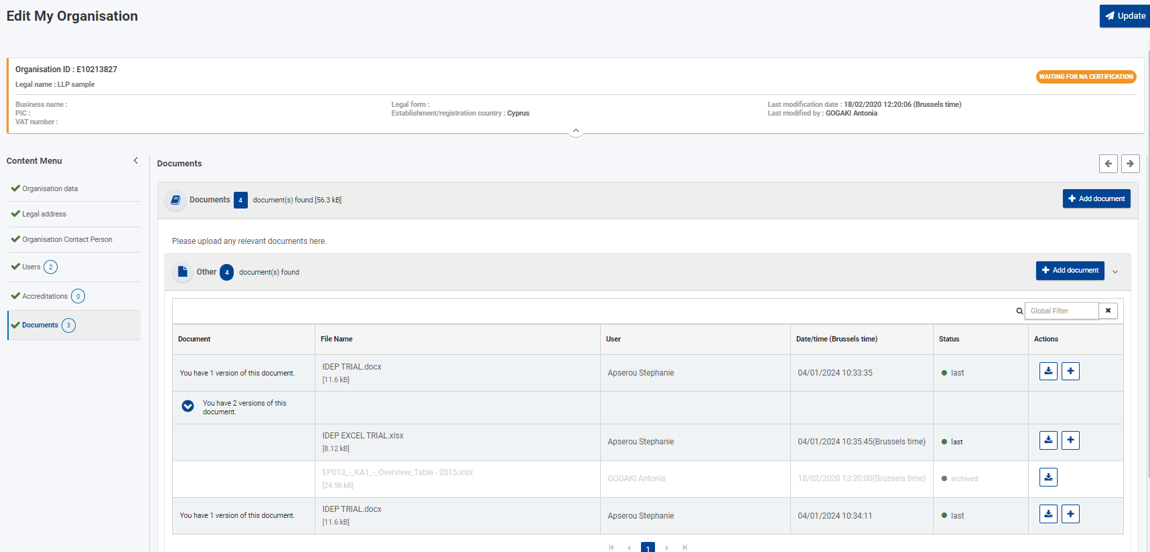
ΕΝΗΜΕΡΩΣΗ ΣΤΟΙΧΕΙΩΝ ΟΡΓΑΝΙΣΜΩΝ (3/3)
EΝΗΜΕΡΩΣΗ ORS/OID
Προσθήκη Εντύπου
Αντικατάσταση Εντύπου
Notes:
Όσον αφορά την ανάρτηση εντύπων στην πλατφόρμα, προσέξτε να ονοματίζετε σχετικά κάθε έντυπο
Αν υπάρχει αλλαγή σε υπάρχον έντυπο, αυτό θα πρέπει να αντικατασταθεί και όχι να αναρτηθεί εκ νέου επιπλέον έντυπο.
Για την αντικατάσταση ενός υπάρχοντος εντύπου, επιλέγετε το έντυπο και το σημαδάκι + δίπλα του με την ένδειξη ADD NEW DOCUMENT VERSION.
To ανεβάζετε και αμέσως το προηγούμενο
Για την ανάρτηση εγγράφων, είναι σημαντικό:
Να ονομάζετε κάθε έγγραφο ανάλογα με το περιεχόμενό του
Σε περίπτωση αλλαγής σε κάποιο έγγραφο, να προχωράτε στην αντικατάστασή του και όχι στην ανάρτηση ενός νέου, επιπλέον εγγράφου. Αυτό γίνεται επιλέγοντας το σημαδάκι (+) δίπλα από το έγγραφο, με την ένδειξη ADD NEW DOCUMENT VERSION.
Μόλις ανεβάσετε τη νέα έκδοση του εγγράφου, η προηγούμενη έκδοση εμφανίζεται θολή και μπαίνει αυτόματα στο αρχείο του οργανισμού.
ΔΕΝ ΞΕΧΝΆΜΕ ΤΟ ΚΟΥΜΠΑΚΙ UPDATE
έντυπο γίνεται θολό και αντικαθίσταται από το καινούργιο.

Slide 72



ΑΠΑΙΤΟΥΜΕΝΑ ΕΝΤΥΠΑ ΣΤΟ ORS
EΝΗΜΕΡΩΣΗ ORS/OID
  Έντυπο νομικής οντότητας για δημόσιους οργανισμούς/ ιδιωτικούς οργανισμούς
  Πιστοποιητικό Σύστασης της Εταιρείας/Εγγραφής Σωματείου ή Ιδρύματος (εκδοθέν από τον οικείο Έφορο Εταιρειών/Έπαρχο, φέροντας σφραγίδα, ημερομηνία και υπογραφή)
  *Στην περίπτωση των ΜΚΟ/ιδρυμάτων/σωματείων που συστάθηκαν πριν την 01.01.2018: Επικαιροποιημένο Καταστατικό (εκδοθέν από τον οικείο Έφορο Σωματείων και Ιδρυμάτων/Έπαρχο φέροντας σφραγίδα και ημερομηνία μεταγενέστερη της 01.01.2018) είτε βεβαίωση από τον οικείο Έφορο ότι έχει υποβάλει σχετικό αίτημα για επικαιροποίηση του καταστατικού το οποίο είναι ακόμα υπό αξιολόγηση.
  Δελτίο Τραπεζικών Στοιχείων, (Κατά προτίμηση συνοδευόμενο από ΠΡΟΣΦΑΤΗ Κατάσταση Λογαριασμού (βλ. σημείο 5 του εντύπου).
  !!! Σημειώνεται ότι σε περίπτωση που υπάρχει αμφιβολία, ο Λειτουργός έχει τη δυνατότητα,
  για να προχωρήσει σε certification του οργανισμού, να ζητήσει είτε πιστοποιητικό εγγραφής στο Μητρώο ΦΠΑ είτε βεβαίωση Εξαίρεσης ΦΠΑ
Notes:
Για την εγγραφή και πιστοποίηση του οργανισμού σας από την Εθνική Υπηρεσία, είναι απαραίτητο να ανεβάσετε στην πλατφόρμα ORS τα ακόλουθα έγγραφα:
Έντυπο νομικής οντότητας (ανάλογα με τη νομική υπόσταση του οργανισμού σας)
Πιστοποιητικό εγγραφής εταιρείας ή σωματείου
3. Δελτίο Τραπεζικών Στοιχείων
4. Έγγραφα επαλήθευσης του Δελτίου Τραπεζικών Στοιχείων:
Πρόσφατο IBAN Certificate
Πρόσφατη κατάσταση λογαριασμού (σε περίπτωση που το Δελτίο Τραπεζικών Στοιχείων δεν φέρει την υπογραφή/σφραγίδα της Τράπεζας)
Σε περίπτωση έγκρισης του οργανισμού σας για επιχορήγηση, τότε ενδέχεται να ζητηθούν περαιτέρω υποστηρικτικά έγγραφα.

Slide 73
7. ΧΡΗΣΙΜΟΙ ΣΥΝΔΕΣΜΟΙ
ΒΔ1 – ΟΔΗΓΙΕΣ ΥΠΟΒΟΛΗΣ ΑΙΤΗΣΕΩΝ – ΚΑ121

Slide 74
ΥΠΟΣΤΗΡΙΚΤΙΚΑ ΕΓΓΡΑΦΑ
ΧΡΗΣΙΜΟΙ ΣΥΝΔΕΣΜΟΙ
ΥΠΟΣΤΗΡΙΚΤΙΚΑ ΕΓΓΡΑΦΑ
ΧΡΗΣΙΜΟΙ ΣΥΝΔΕΣΜΟΙ:
Οδηγός Προγράμματος 2025
Erasmus Quality Standards
Πρότυπα Ποιότητας για σεμινάρια κάτω από τη ΒΔ1
Εργαλεία Εrasmus – Iστοσελίδα ΙΔΕΠ
Εργαλείο υπολογισμού απόστασης Erasmus+
Στρατηγική του ΙΔΕΠ Διά Βίου Μάθησης για την ένταξη και την πολυμορφία στο πλαίσιο του Erasmus+
Οδηγός για συνεργασίες με υποστηρικτικούς οργανισμούς (supporting organisations)
EPALE (Ηλεκτρονική Πλατφόρμα για την Εκπαίδευση Ενηλίκων στην Ευρώπη)
Erasmus+ Project Results Platform
EU Academy (Πρόσβαση στο εργαλείο Online Linguistic Support)
Οδηγός για επικοινωνία και διάχυση Ε+
Organisation Registration System (ORS)
OID
EU LOGIN ACCOUNT

Slide 75

ΥΠΟΣΤΗΡΙΚΤΙΚΑ ΕΓΓΡΑΦΑ
ΣΤΟΙΧΕΙΑ ΕΠΙΚΟΙΝΩΝΙΑΣ
ΥΠΟΣΤΗΡΙΚΤΙΚΑ ΕΓΓΡΑΦΑ
ΤΟΜΕΑΣ ΕΕΚ
ΓΕΩΡΓΙΑ ΣΙΑΗΛΟΥ
Λειτουργός Προγραμμάτων Βασικής Δράσης 1
Επαγγελματική Εκπαίδευση και Κατάρτιση
Τηλέφωνο Επικοινωνίας: (+357) - 22448843
email: gshiaelou@idep.org.cy
ΤΟΜΕΑΣ ΣΕ & ΕΕ
ΜΑΡΙΑΝΝΑ ΑΡΑΟΥΖΟΥ
Λειτουργός Προγραμμάτων Βασικής Δράσης 1
Σχολική Εκπαίδευση & Εκπαίδευση Ενηλίκων
Τηλέφωνο Επικοινωνίας: (+357) - 22448861
email: maraouzou@idep.org.cy
ΤΟΜΕΑΣ ΕΕΚ
ΣΤΕΛΛΑ ΛΕΩΝΙΔΟΥ
Συντονίστρια Προγραμμάτων Βασικής Δράσης 1
Τηλέφωνο Επικοινωνίας: (+357) - 22448894
email: sleonidou@idep.org.cy

